Slide 1
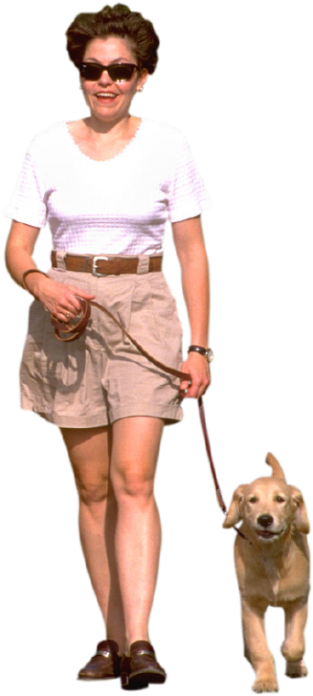
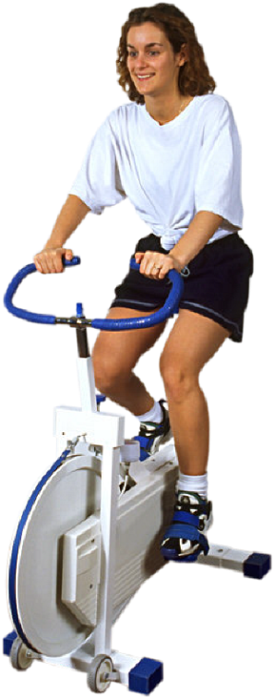
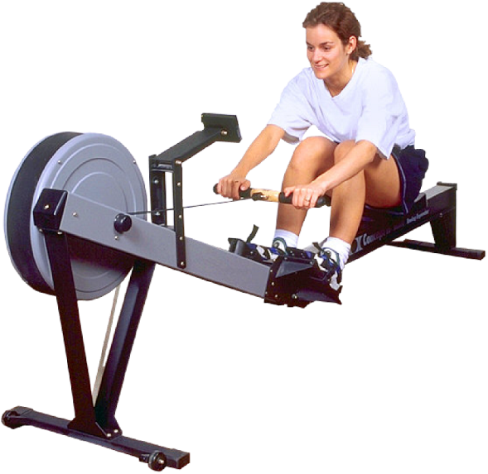
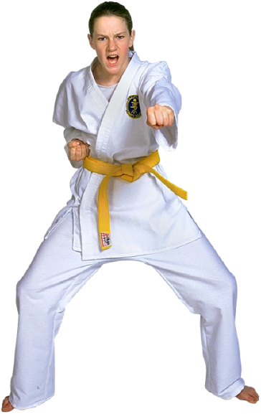
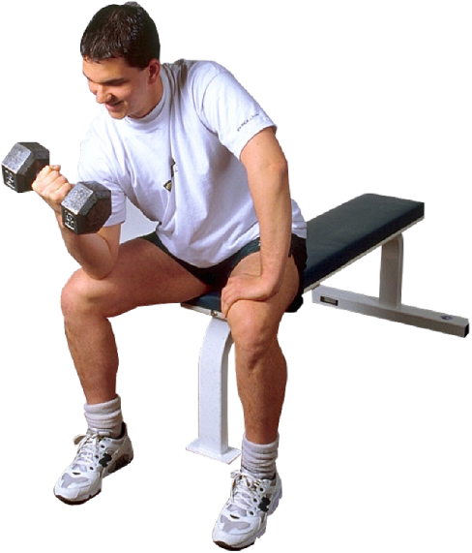


SALUD INTEGRAL Y CALIDAD DE VIDA:
Aplicaciones al Movimiento Humano
Prof. Edgar Lopategui Corsino
M.A., Fisiología del Ejercicio
Web: http://www.saludmed.com/
E-Mail: elopategui@intermetro.edu
Artículo: http://www.saludmed.com/
articulos/Fisiologia_del_Ejercicio/Salud_Aplicada_al_Movimiento-Humano.html

Slide 2
ACCESO A LA PRESENTACIÓN:
http://www.saludmed.com/articulos/Fisiologia_del_Ejercicio/Salud_Aplicada_al_Movimiento-Humano.pdf
Notes:
2

Slide 3

BOSQUEJO
Agradecimientos
Propósito principal de la: Ponencia
Material educativo: Recursos y publicaciones
Consideraciones preliminares: Introducción
Terminología fundamental: Conceptos básicos
Enfoque de la salud pública: Prevención
Notes:
3

Slide 4
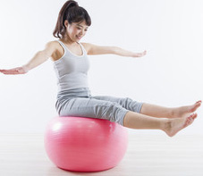
BOSQUEJO
Tratamiento moderno de enfermedades crónicas
Guías de actividad física
Comportamiento sedentario y el tiempo sentado
Ejercicio como: Medicina preventiva y terapéutica
Preguntas
Cómo contactar al deponente: Correo/Teléfono
Notes:
4

Slide 5

Notes:
5

Slide 6

AGRADECIMIENTOS
UNIVERSIDAD AUTÓNOMA DE CHIRIQUÍ
Alda Cano de Araúz, M. A.
Erenia Staff Ruiz
Decana
Facultad de Humanidades
Secretaria-Despacho
Facultad de Humanidades
Doctor Eric Cabrera
Magister Daniel Carrillo
Notes:
6

Slide 7

Notes:
7

Slide 8
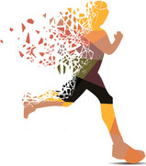
SALUD INTEGRAL - CALIDAD DE VIDA:
APLICACIONES AL
MOVIMIENTO HUMANO
PROPÓSITO DE LA PONENCIA
Discutir las diversas dimensiones de la salud, de naturaleza holística o integral, y la calidad de vida, desde el contexto del movimiento humano
Notes:
8

Slide 9

Notes:
9

Slide 10
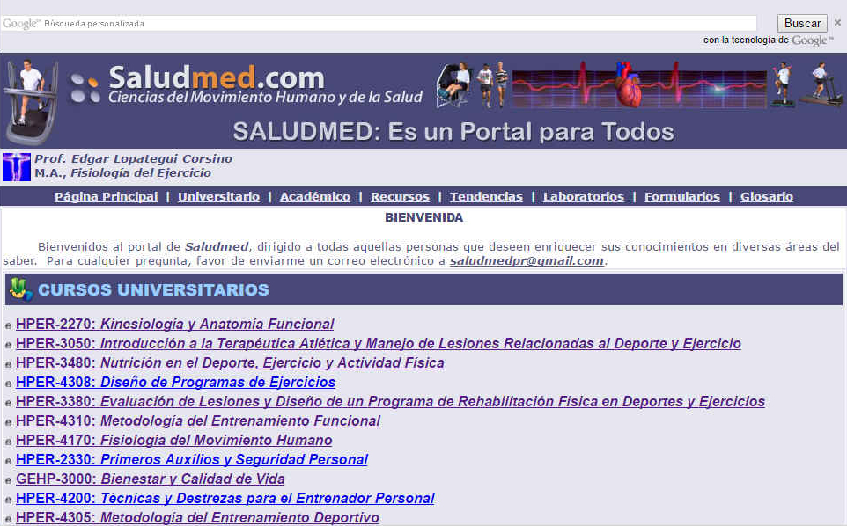
SALUDMED: CIENCIAS DEL MOVIMIENTO HUMANO Y DE LA SALUD
DIRECCIÓN DEL SITIO WEB: http://www.saludmed.com
Notes:
10

Slide 11

Notes:
11

Slide 12
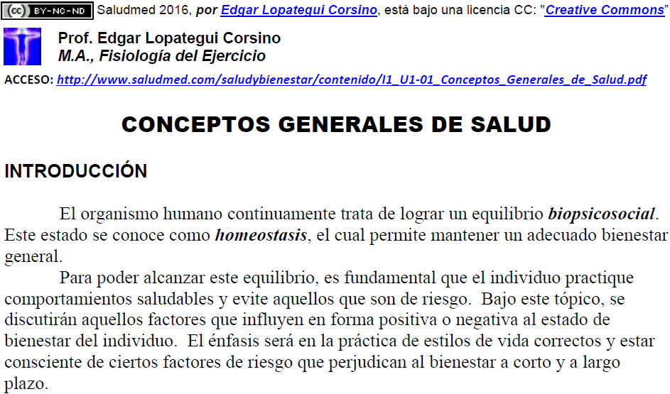
Notes:
12

Slide 13

Notes:
13

Slide 14

2006
Lopategui Corsino, Edgar (2006). Bienestar y Calidad de Vida. New Jersey: John
Wiley & Sons. 580 pp.
Notes:
14

Slide 15

2006
Lopategui Corsino, Edgar (2006). Experiencias de Laboratorio: Bienestar y
Calidad de Vida. New Jersey: John Wiley & Sons. 282 pp.
Notes:
15

Slide 16

1997
Lopategui Corsino, E. (1997). El Ser Humano y la Salud (7ma. ed). Hato Rey, Puerto Rico: Publicaciones Puertorriqueñas, Inc. 438 pp.
Notes:
16

Slide 17

2017
Hoeger, W. W. K., Hoeger, S. A., Hoeger, C. I., & Fawson, A. L., (2017). Lifetime Physical Fitness & Wellness: A Personalized Program (14th ed.). Boston, MA: Cengage Learning. 587 pp.
Notes:
17

Slide 18

2017
Donatelle, R. J. (2017). Health: The Basics (12th ed.). New York, NY: Pearson Education, Inc. 576 pp.
Notes:
18

Slide 19

2017
Hales, D. (2017). An Invitation to Health (17th ed.). Boston, MA: Cengage Learning. 666 pp.
Notes:
19

Slide 20

2016
Fahey, T. D., Insel, P., & Roth, W. (2016). Fit & Well: Core Concepts and Labs in Physical Fitness and Wellness (12th ed.). New York, NY: The McGraw-Hill Companies, Inc. 512 pp.
Notes:
20

Slide 21

2016
Donatelle, R. J., & Ketcham, P. (2016). Access to Health (14th ed.). New York, NY: Pearson Education. 768 pp.
Notes:
21

Slide 22

2016
Anspaugh, D. J., Hamrick, M. H., & Rosato, F. D. (2016). Wellness: Concepts and Applications (9na. ed.). New York: The McGraw-Hill Companies. 544 pp.
Notes:
22

Slide 23

2015
Corbin, C. B., Welk, G. J., Corbin, W. R., & Welk, K. A. (2015). Concepts of Fitness & Wellness: A Comprehensive Lifestyle Approach (11th ed.). New York: The McGraw-Hill Companies, Inc. 544 pp.
Notes:
23

Slide 24

2014
McConnell, K. E., Corbin, C. B., Corbin, D. E., & Farrar, T. D. (2014). Health for Life: Includes Student Web Resources. Champaign, IL: Human Kinetics. 424 pp.44
Notes:
24

Slide 25

2014
Cottrell, R. R., Girvan, J. T., & McKenzie, J. F. (2014). Principles and Foundations of Health Promotion and Education (6ta. ed.). New York, NY: Benjamin Cummings, Pearson Education, Inc. 400 pp.
Notes:
25

Slide 26

2013
Insel, P. M, & Roth, W. T. (2013). Connect Core Concepts in Health (13th ed.). New York: The McGraw-Hill Companies, Inc. 424 pp.
Notes:
26

Slide 27

Notes:
27

Slide 28

2016
Xiangli, G., Mei, C., & Solmon, M. A. (2016). Physical activity, physical Fitness, and health-related quality of life in school-aged children. Journal of Teaching in Physical Education, 35(2), 117-126. Recuperado de http://mstt.hu/hirujsag/201601/PA_PF_Quality.pdf
Notes:
28

Slide 29
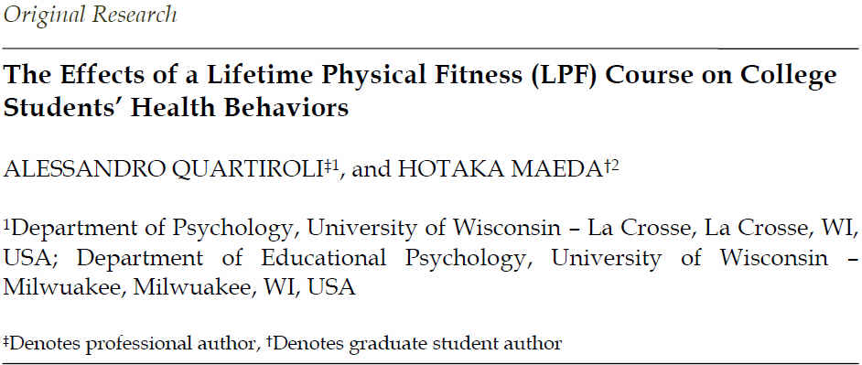
2016
Quartiroli, A., & Maeda, H. (2016). The effects of a Lifetime Physical Fitness (LPF) curse on college students' health behaviors. International Journal of Exercise Science, 9(2), 136-148. Recuperado de http://digitalcommons.wku.edu/cgi/viewcontent.cgi?article=1696&context=ijes
Notes:
29

Slide 30

2016
Santos de Castro, F. J., & Cabral de Oliveira, A. C. (2016). Association between health-related physical fitness and academic performance in adolescents. / Associação entre a aptidão física relacionada à saúde e o desempenho acadêmico em adolescentes. Brazilian Journal of Kineanthropometry & Human Performance, 18(4), 441-449. Recuperado de la base de datos de EBSCOhost (SPORTDiscus with Full Text)
Notes:
30

Slide 31

Notes:
31

Slide 32

ASOCIACIONES DE MEDICINA DEL DEPORTE: ACSM:
DIRECCIÓN WEB: http://www.acsm.org/
Notes:
32

Slide 33

ASOCIACIONES DE EDUCACIÓN FÍSICA: AAHPERD:
DIRECCIÓN WEB: http://www.aahperd.org/
Notes:
33

Slide 34

Notes:
34

Slide 35

EL EJERCICIO ES MEDICINA® : EXERCSE IS MEDICINE ®
DIRECCIÓN DEL SITIO WEB: http://exerciseismedicine.org/
Notes:
35

Slide 36

PERSONAS SALUDABLES 2020 : HEALTHY PEOPLE 2020
DIRECCIÓN DEL SITIO WEB: https://www.healthypeople.gov/
Notes:
36

Slide 37

GUÍAS DE ACTIVIDAD FÍSICA:
DIRECCIÓN DEL SITIO WEB: http://www.health.gov/paguidelines/
Notes:
37

Slide 38

Notes:
38

Slide 39

BASES DEL MOVIMIENTO
Y DEL
DESARROLLO MOTOR-COGNITIVO
-EDUCACIÓN FÍSICA ELEMENTAL -
Notes:
39

Slide 40
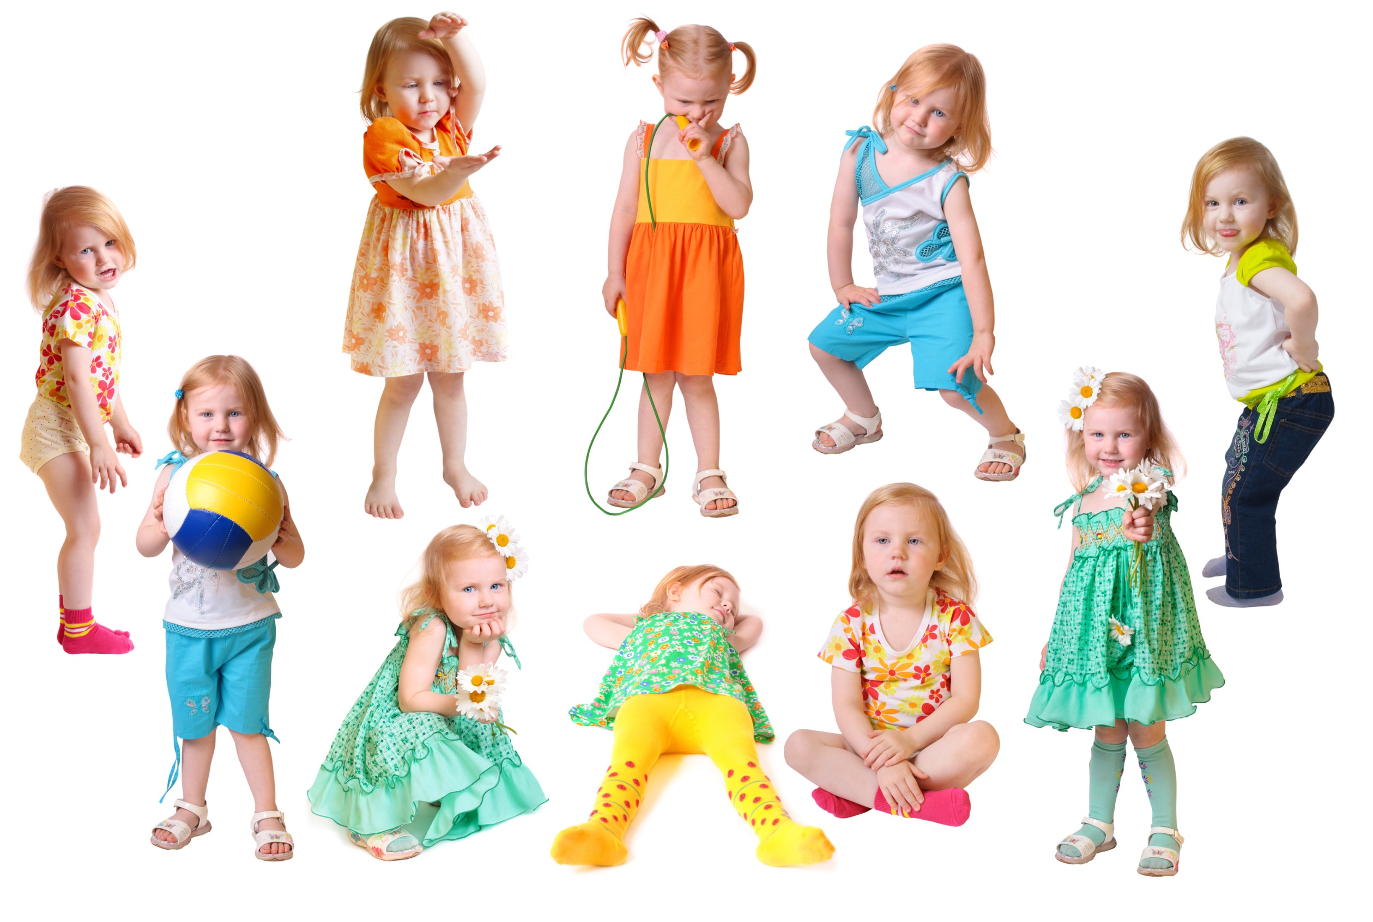
EDUCACIÓN DEL MOVIMIENTO:
DESARROLLO DE:
COORDINACIÓN, LATERALIDAD, BALANCE, RITMO, IMAGEN DEL CUERPO Y ORIENTACIÓN
DE ESPACIO
Notes:
40

Slide 41

NOTA. Reproducido de: Teaching Elementary Physical Education: Fundamental Motor Patterns [Video], por California State Polytechinc University, 1985, Pomona, CA: ?. Copyright 1985 por: California Stae Polytechnic University
Notes:
41

Slide 42
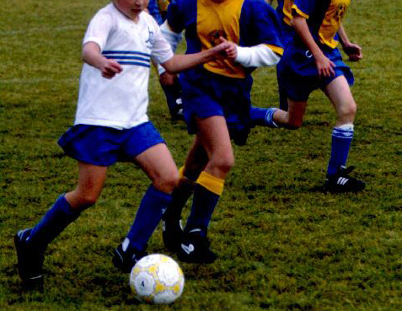
PATRONES
DE
MOVIMIENTO
FUNDAMENTALES
Notes:
42

Slide 43
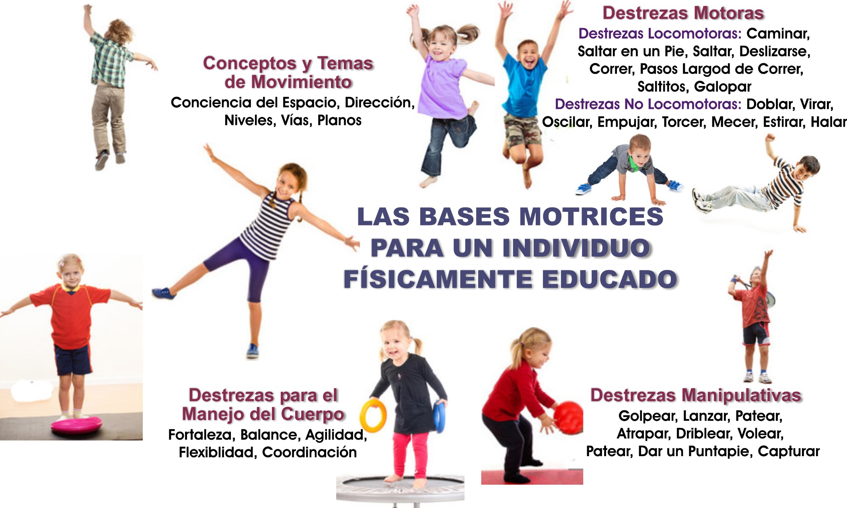
NOTA. Adaptado de: Dynamic Physical Education for Elementary School Children. 17ma. ed.; (p. 311), por R. P. Pamgrazi, & A. B. Beighle, 2013, Glenview, IL: Pearson Education, Inc. Copyright 2013, por Pearson Education, Inc.
Notes:
43

Slide 44
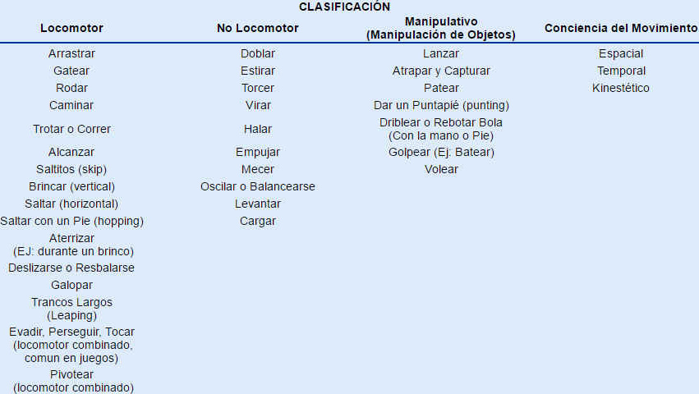
NOTA. Adaptado de: Dynamic Physical Education for Elementary School Children. 17ma. ed.; (pp. 311, 326-337, 347-357, ), por R. P. Pamgrazi, & A. B. Beighle, 2013, Glenview, IL: Pearson Education, Inc. Copyright 2013, por Pearson Education, Inc.
Notes:
44

Slide 45
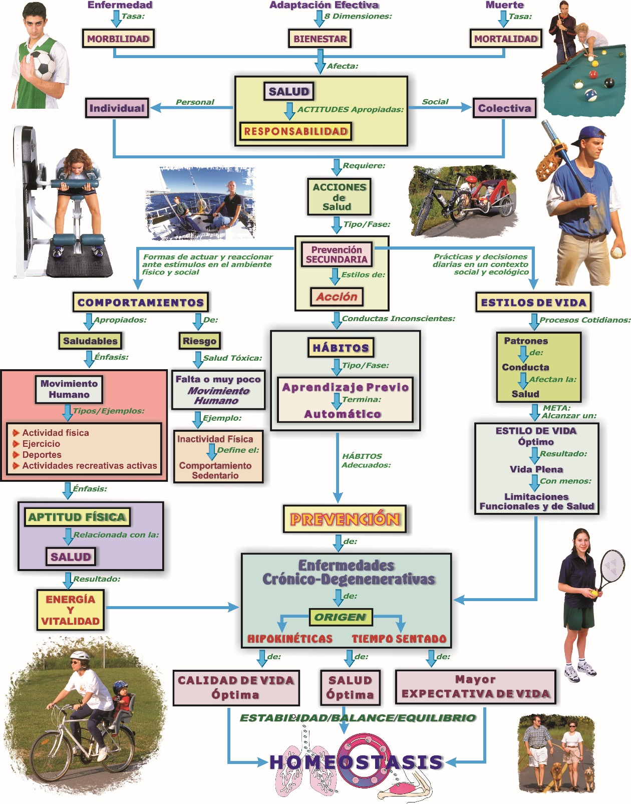
Notes:
45

Slide 46
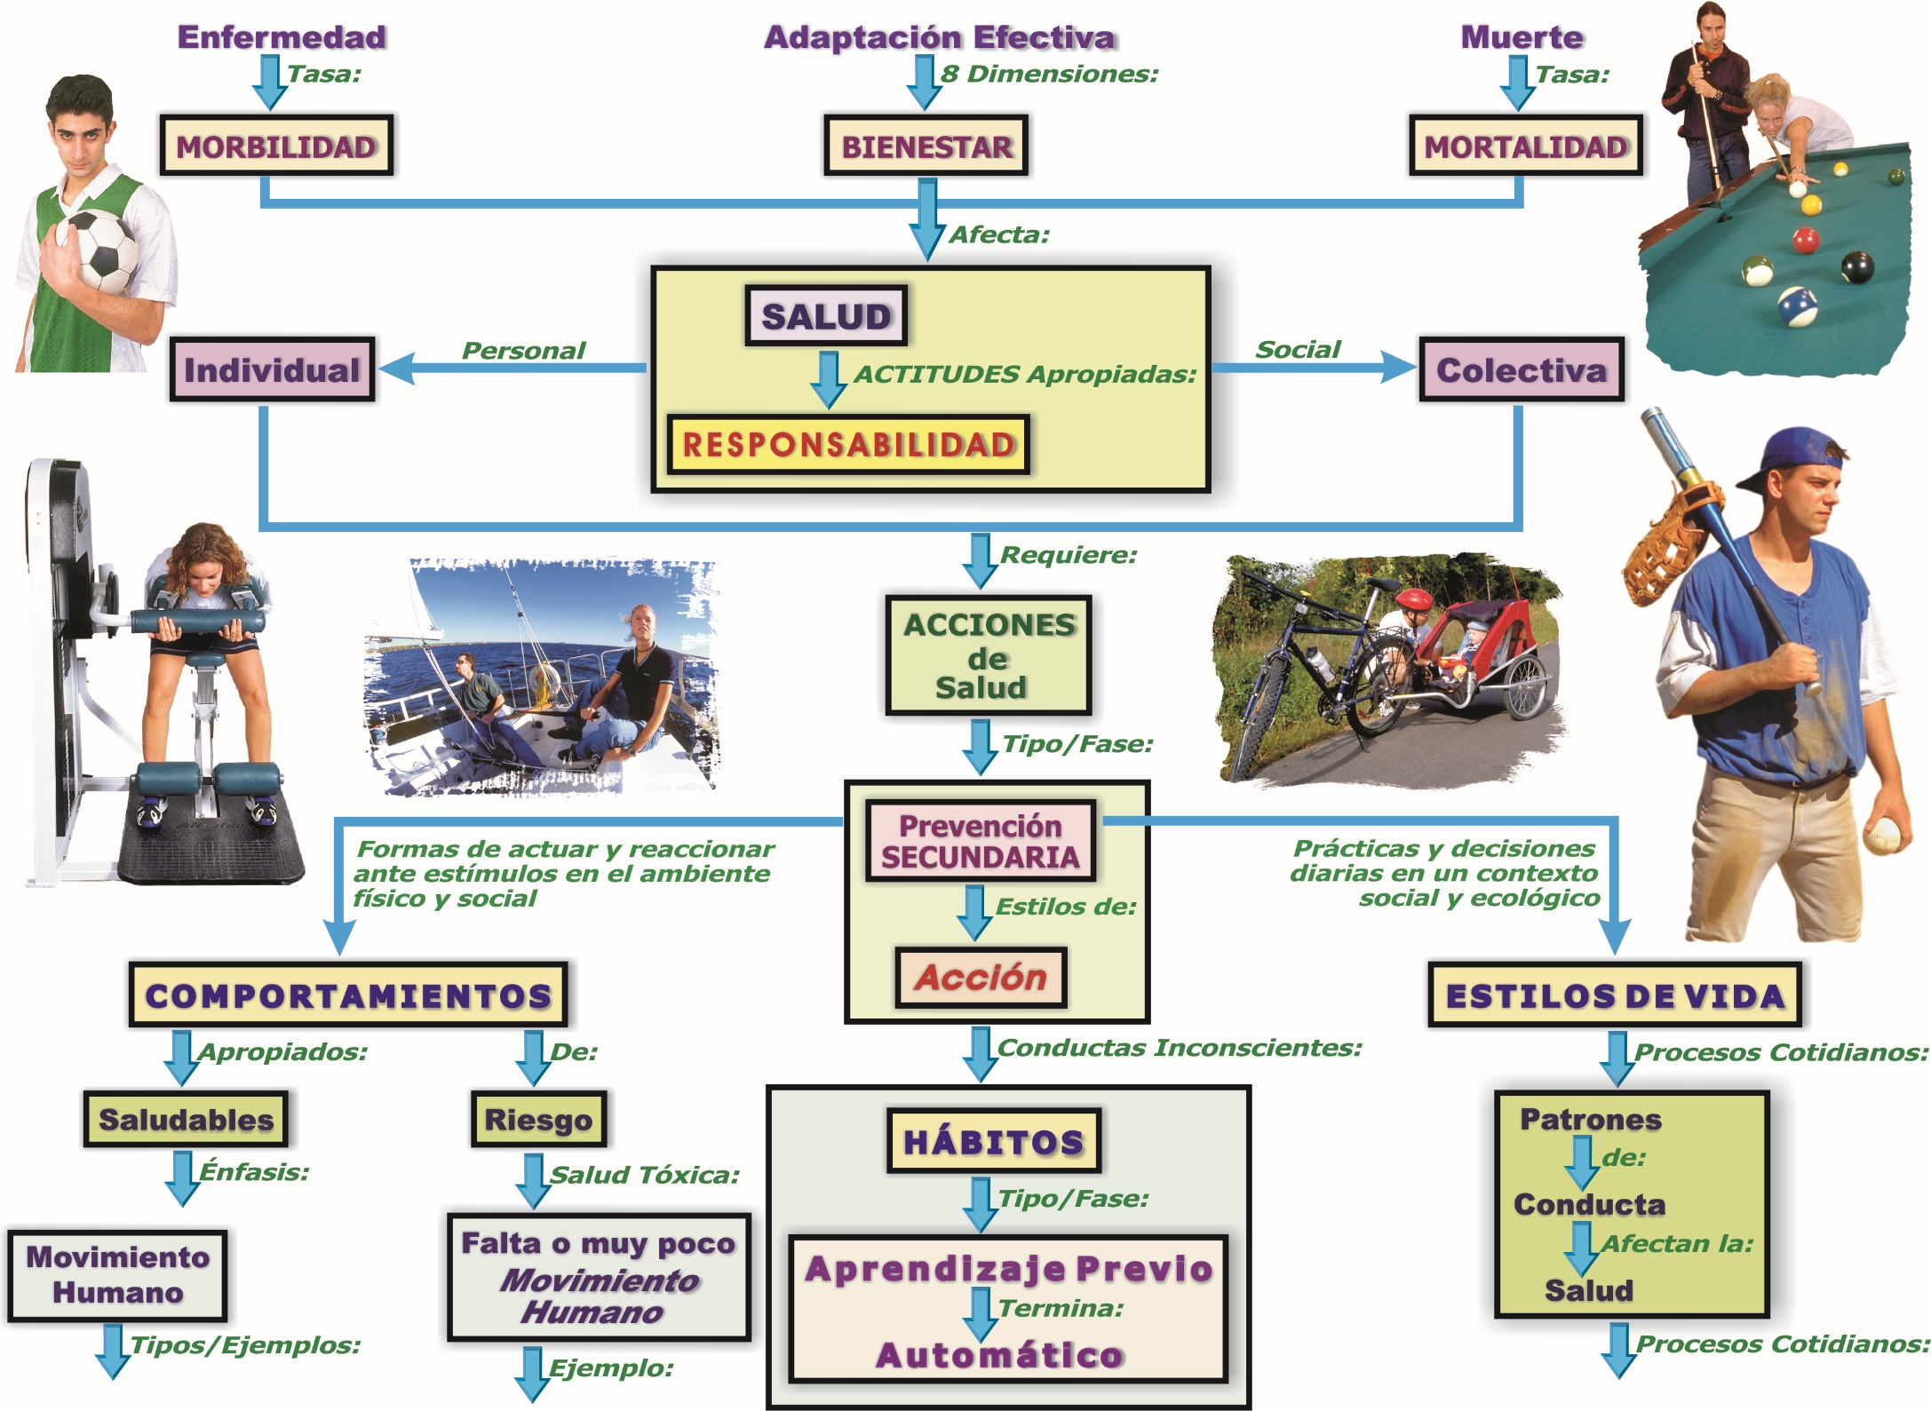
Notes:
46

Slide 47
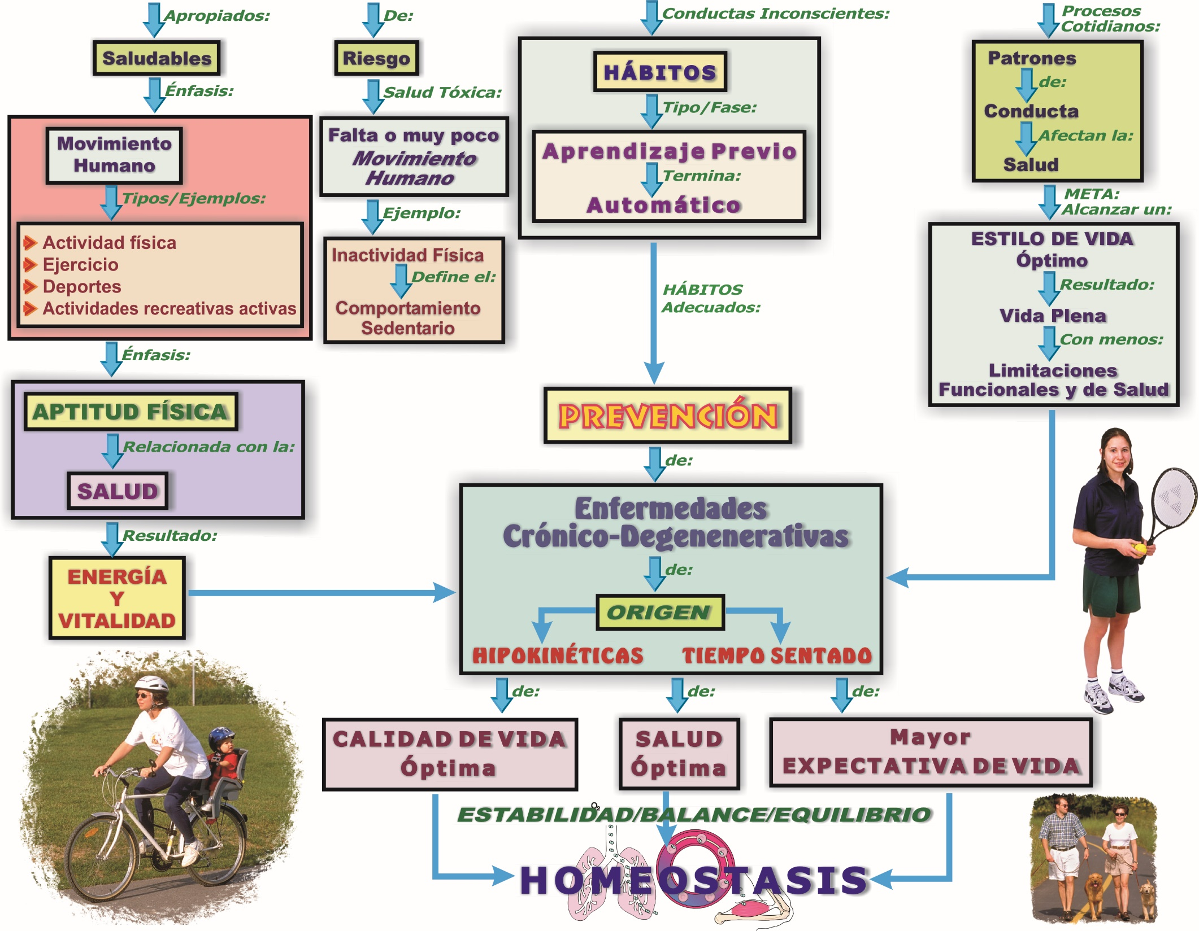
Notes:
47

Slide 48
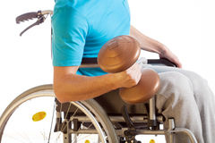
SALUD – Activa
PARA TODA LA VIDA: Beneficios
ESTILOS DE VIDA ACTIVOS
El logro de un estado elevado, o bueno, de salud
Incremento en la capacidad funcional
Reducción en las enfermedades crónico-degenerativas
Menor incidencia de enfermedades infecto-contagiosas
Disminución en la supervisión médica
Mayor expectativa de vida
Menos costos médicos
Vida productiva y plena
NOTA. Adaptado de: Lifetime Physical Fitness & Wellness: A Personalized Program. 14th. ed.; (p. 510), por W. W. K. Hoeger, S. A. Hoeger, C. I. Hoeger, & A. L. Fawson, 2017, Boston, MA: Cengage Learning. Copyright 2017, 2015 por Cengage Learning.
Notes:
48

Slide 49

Notes:
49

Slide 50

Notes:
50

Slide 51
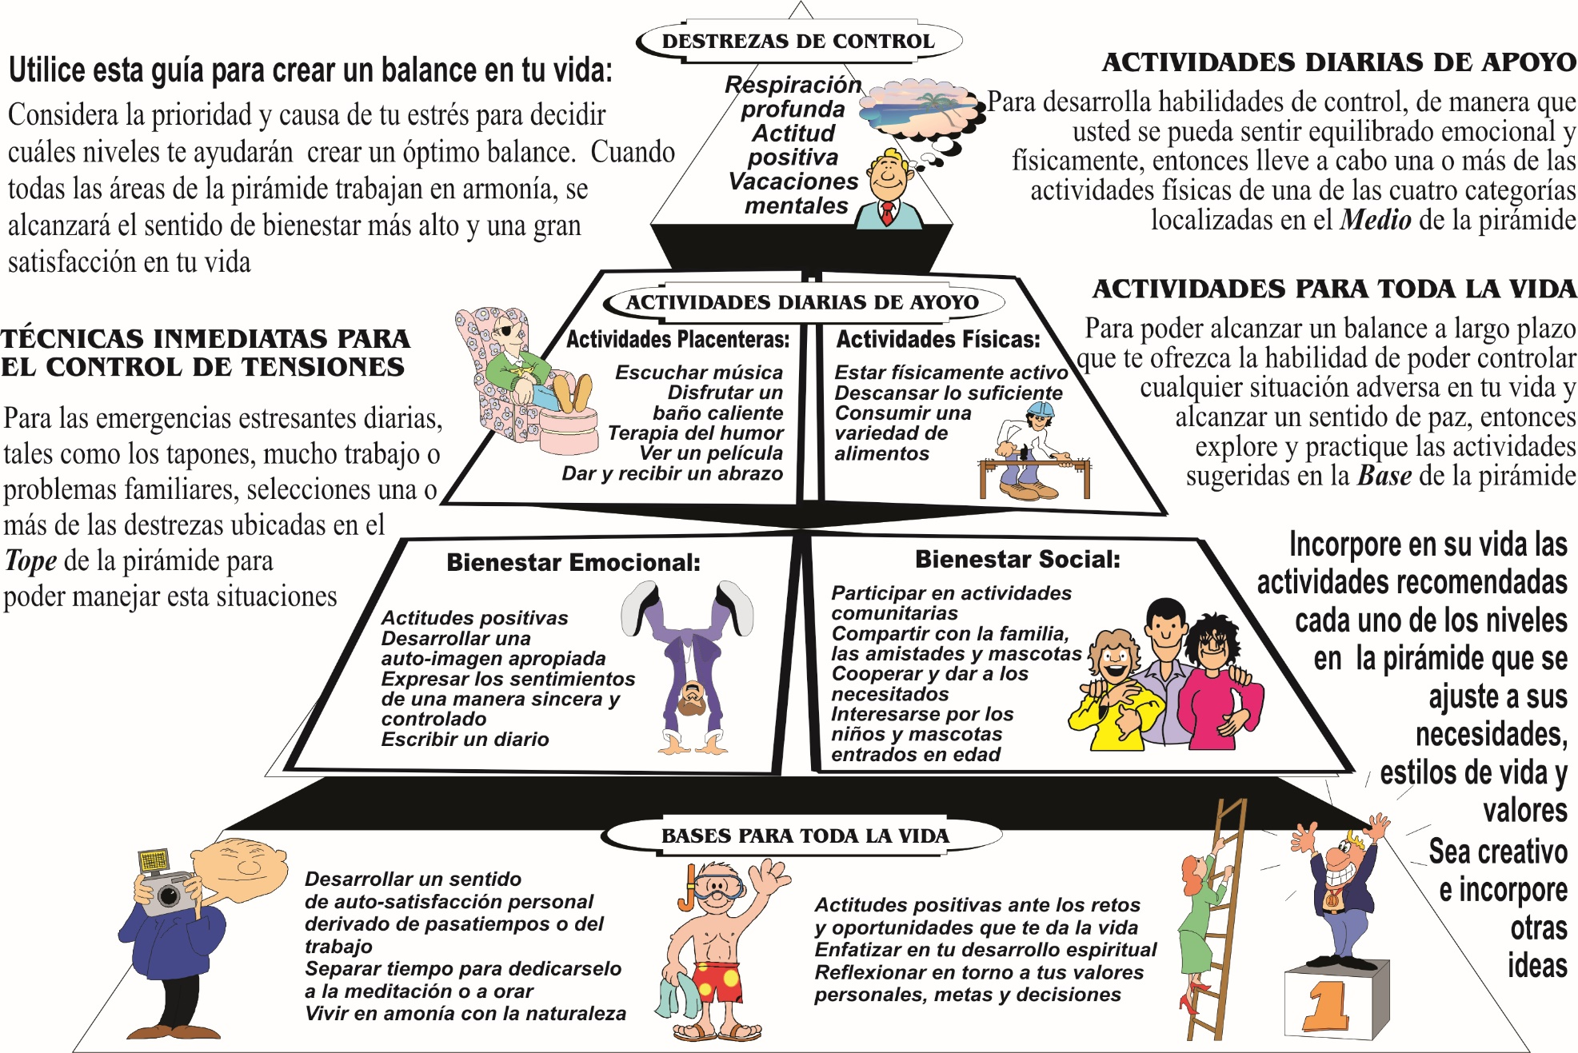
LA PIRÁMIDE DE LA SALUD Y EL BIENESTAR
NOTA. Adaptado de: “Guide to help you Restore a Sense of Well-Being and Balance in your Life”, [Brochure]. Copyright 1997 por: Park Nicollet Health Resourse®.
Notes:
51

Slide 52
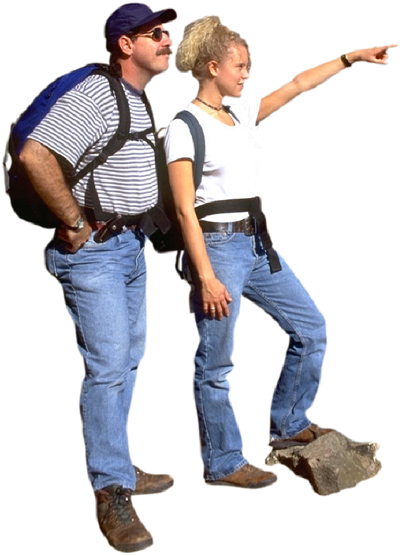
SALUD - Concepto:
WHO, 1947
“Un completo
estado de bienestar
físico, mental y
social, y no
meramente la
ausencia de
enfermedad o
incapacidad”
NOTA. Tomado de: “Constitution of the World Health Organization", por: World Health Organization, 1947, Chronicle of WHO, 1.
Notes:
52

Slide 53

Notes:
53

Slide 54
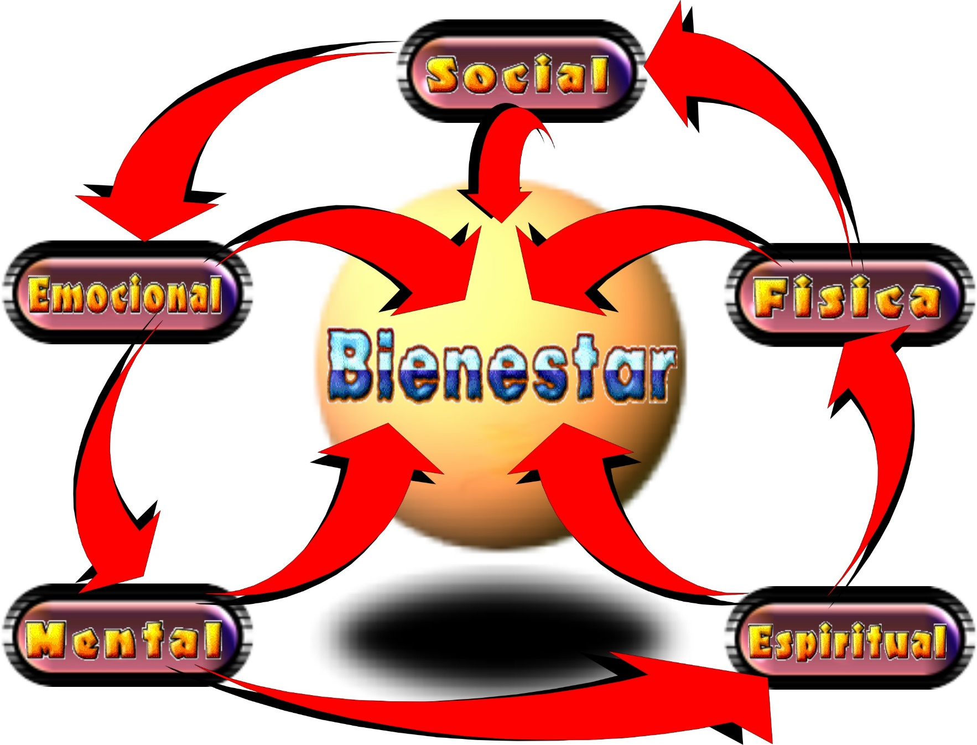
Notes:
54

Slide 55

DIMENSIONES
DE LA
SALUD
Notes:
55

Slide 56
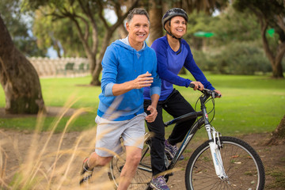
APTITUD FÍSICA Y LAS
DIMENSIONES DE LA SALUD
Física:
Una Buena aptitud física:
Reduce el riesgo para las enfermedades crónico-degenerativas, aumenta la energía y estámina, y puede incrementar la expectativa de vida al nacer
Emocional:
Una adecuada aptitud física:
Disminuye las tensiones y la ansiedad, libera la depresión, alivia el distrés, mejora el humor y promueve una auto-imagen positiva
NOTA. Reproducido de: An Invitation to Health: The Power of Now. 17ma. ed.; (p. 207), por D. Hales, 2017, Boston, MA: Cengage Learning. Copyright 2017, por Cengage Learning
Notes:
56

Slide 57
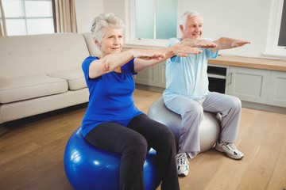
APTITUD FÍSICA Y LAS
DIMENSIONES DE LA SALUD
Social:
Las actividades físicas:
Proveen oportunidades para conocer personas, así como para interaccionar efectivamente con las amistades y la familia
Intelectual:
Individuos con una elevada aptitude física:
Se caracterizan por estar mas alertas, poseen mejor concentración, son más creativos, y presentan estilos de vida/hábitos más apropiados, o saludables
NOTA. Reproducido de: An Invitation to Health: The Power of Now. 17ma. ed.; (p. 207), por D. Hales, 2017, Boston, MA: Cengage Learning. Copyright 2017, por Cengage Learning
Notes:
57

Slide 58
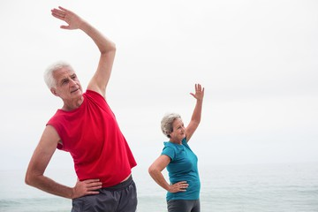
APTITUD FÍSICA Y LAS
DIMENSIONES DE LA SALUD
Ocupacional:
Empleados que poseen una apropiada aptitud física:
Se ausentan muy poco del trabajo, son más productivos, se relacionan mejor entre los comapañeros de trabajo y los con sus jefes, e incurren en menos costos médicos
Espiritual:
Una óptima aptitud física:
Fomenta la apreciación para la relación que existe entre el cuerpo y la mente, y puede conducir hacia una mayor realización de las potencialidades inherentes en el individuo
NOTA. Reproducido de: An Invitation to Health: The Power of Now. 17ma. ed.; (p. 207), por D. Hales, 2017, Boston, MA: Cengage Learning. Copyright 2017, por Cengage Learning
Notes:
58

Slide 59

APTITUD FÍSICA Y LAS
DIMENSIONES DE LA SALUD
Ambiental:
Los individuos con un nivel elevado de aptitud física:
Se preocupan por la necesidad de aire y alimentación sana, y desarrollan un apreciación más profunda del universo físico en el cual se encuentran inmerso
NOTA. Reproducido de: An Invitation to Health: The Power of Now. 17ma. ed.; (p. 207), por D. Hales, 2017, Boston, MA: Cengage Learning. Copyright 2017, por Cengage Learning
Notes:
59

Slide 60
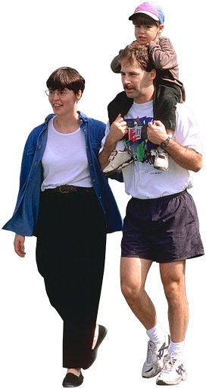
SALUD
Conjunto de acciones
dirigidas a establecer un
estado óptimo de
bienestar a nivel físico,
mental, emocional,
social, espiritual,
ecológico, ocupacional
y económica
Notes:
60

Slide 61

SALUD
La integración
efectiva de las
ocho dimensiones
de la salud en la
calidad de vida
de las personas
Notes:
61

Slide 62

SALUD
No implica
únicamente la
ausencia de
enfermedad o
de incapacidad
Notes:
62

Slide 63

BIENESTAR
La adecuada
adaptación e
integración de las
de las ocho
dimensiones de la
salud
Notes:
63

Slide 64
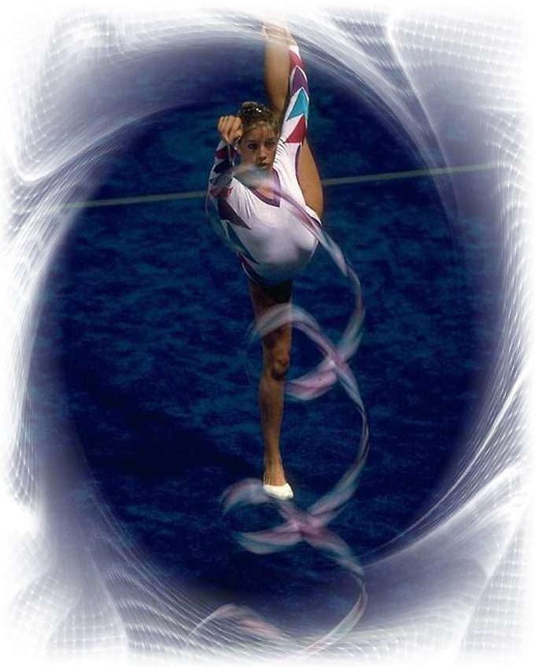
MOVIMIENTO
HUMANO
Cambio de posición, o
postura, del cuerpo como
un todo, o de sus
segmentos, en relación a
un sistema de referencia
en el ambiente físico, y
dentro de un marco de
tiempo y espacio
Notes:
64

Slide 65
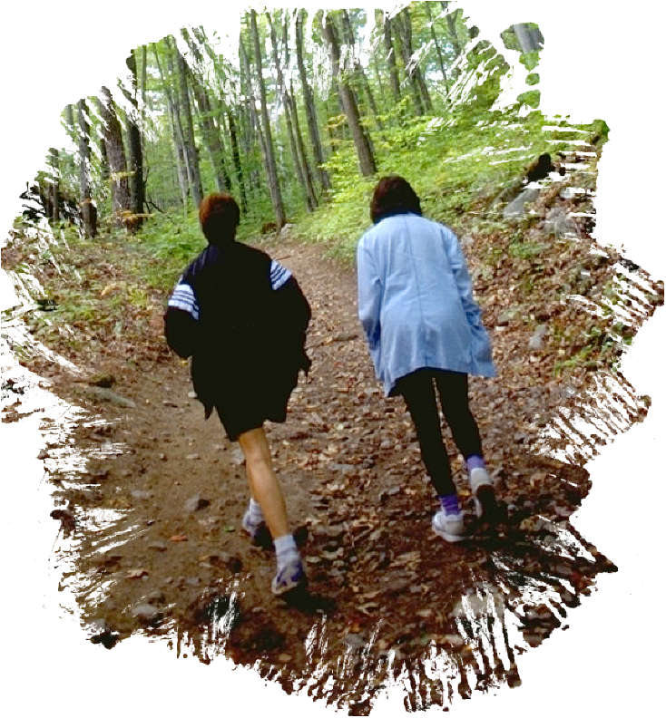
TIPOS DE:
MOVIMIENTO HUMANO
Actividad física
Ejercicio
Deportes
Actividades
recreativas
activas
Notes:
65

Slide 66
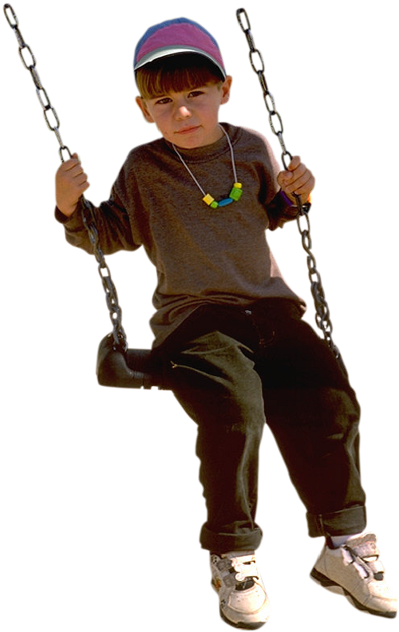
EDUCACIÓN
“Proceso formal
o informal, por el
cual se perfeccionan
las potencialidades
del educando.”
NOTA. Reproducido de: Introducción a la Educación. (p. 1), por A. Lopez Yustos, 1994, San Juan, PR: Publicaciones Puertorriqueñas, Inc.. Copyright 1994 por Publicaciones Puetrtorriqueñas.
Notes:
66

Slide 67
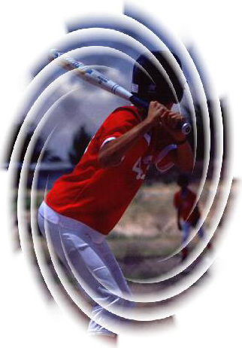
EDUCACIÓN
FÍSICA
Proceso educativo
que emplea el
movimiento humano
como medio para
lograr el desarrolllo
óptimo de la aptitud
física, mental,
emocional y social cultural
Notes:
67

Slide 68
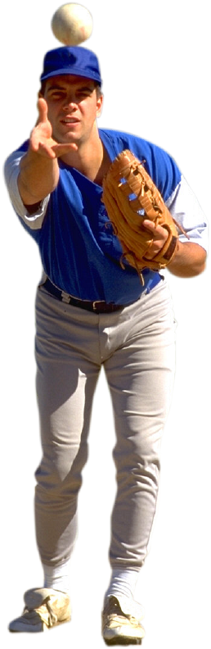
DEPORTES
Tipo de actividad física institucionalizada,
estructurada, organizada y competitiva,
con metas bien definidas y gobernada por
reglas específicas, donde se destacan
esfuerzos físicos vigorosos, el uso de
destrezas deportivas o motoras
relativamente complejas y la aplicación de
estrategias, con el fin de alcanzar un
rendimiento exitoso mediante la
superación de un adversario en
competición o la demostración de
aptitudes particulares
Notes:
68

Slide 69
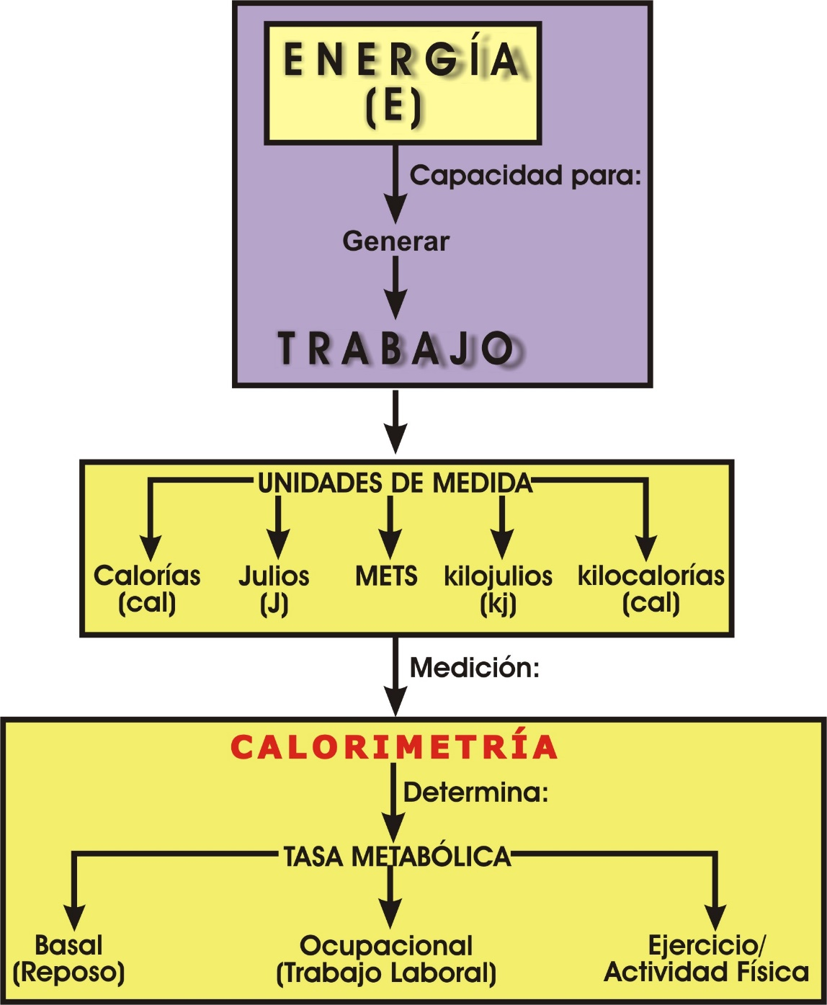
NOTA. Adaptado de: Sports and Exercise Nutrition. 5ta. ed.; (pp. 134, 184-185, 186, 190), por W. D. McArdle, F. I. Katch, & V. I. Katch, 2013, Philadelphia: Lippincott Williams & Wilkins. Copyright 2013 por Lippincott Williams & Wilkins, a Wolters Kluwer business; Fisiología del Esfuerzo y del Deporte. 5ta. ed.; (pp. 116, 130), por J. H. Wilmore, & D. L. Costill, 2004, Barcelona, España: Editorial Paidotribo. Copyright 2004 por Jack H. Wilmore y David L. Costill; Exercise Physiology: Human Bionergetics and its Applications. 2da. ed.; (pp. 16, 38-39, 46), por G. A. Brooks, T. D. Fahey, & T. P. White, 1996, Mountain View, CA: Mayfield Publishing Company. Copyright 1996 por Mayfield Publishing Company.
Notes:
69

Slide 70
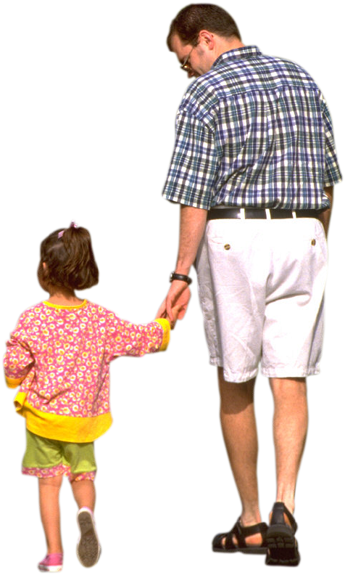
ACTIVIDAD FÍSICA
Cualquier movimiento
humano producido
por los músculos
esqueléticos, lo cual
resulta en gasto
energético
Notes:
70

Slide 71
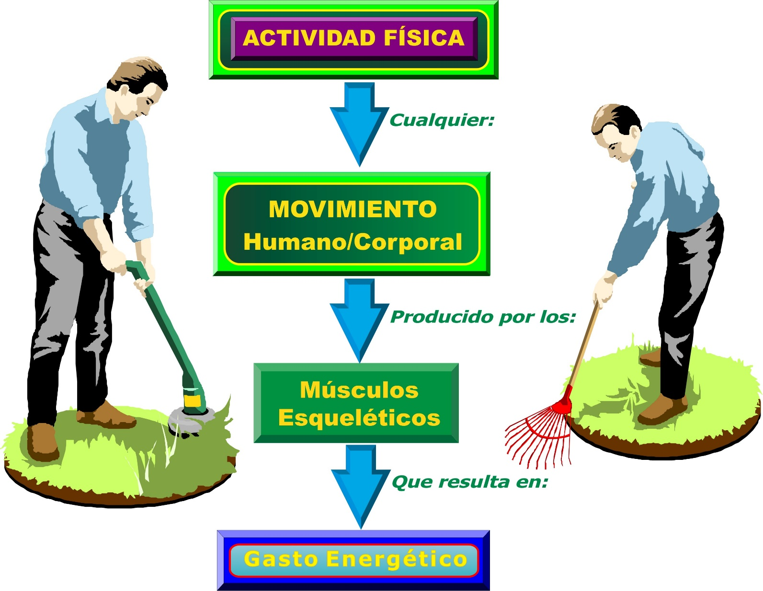
NOTA. Adaptado de: "Physical Activity, Exercise, and Physical Fitness: Definitions and Distinctions for Health-Related Research", por: C. J. Caspersen, K. E. Powell, y G. M. Christensen, 1985, Public Health Reports, 100(2), p. 126. Recuperado de http://pubmedcentralcanada.ca/pmcc/articles/PMC1424733/pdf/pubhealthrep00100-0016.pdf
Notes:
71

Slide 72

ACTIVIDAD FÍSICA
La energía requerida para
ejecutar cualquier tipo de
movimiento físico,
específicamente cuando
el organismo human no
se encuentra sentado o
o recostado
NOTA. Adaptado de: Health & Welness. 12th ed., (p. 151), por G. E. Gordon & E. Golanty, 2016, Burlington, MA: Jones & Bartlett Learning. Copyright 2016 por: Jones & Bartlett Learning, LLC, an Ascend Learning Company
Notes:
72

Slide 73
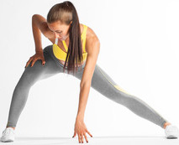
LA ACTIVIDAD FÍSICA OCURRE BAJO
LOS SIGUIENTES CONTEXTOS:
Tareas regulares en el hogar:
Lavando el piso, jardinería, cuidando los niños
Movimientos realizados en el trabajo:
Caminar del escritorio al elevador, como mozo en un restaurant, trabajo de construcción y otros
Actividades recreativas:
Bailar, caminando, jugando tenis de campo
Ejecutorias basadas en destrezas:
Entrenamiento físico-deportivo
NOTA. Reproducido de: Health & Welness. 12th ed., (p. 151), por G. E. Gordon & E. Golanty, 2016, Burlington, MA: Jones & Bartlett Learning. Copyright 2016 por: Jones & Bartlett Learning, LLC, an Ascend Learning Company
Notes:
73

Slide 74
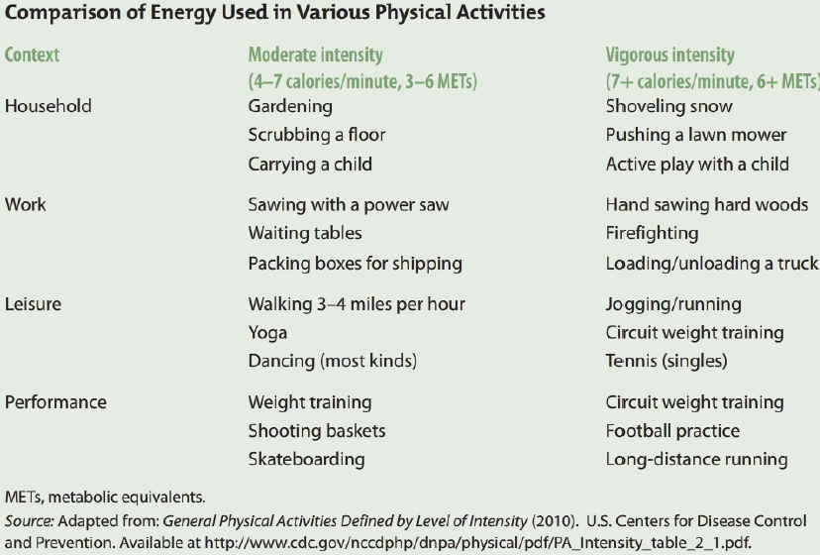
LA ACTIVIDAD FÍSICA OCURRE BAJO LOS SIGUIENTES CONTEXTOS
NOTA. Reproducido de: Health & Welness. 12th ed., (p. 151), por G. E. Gordon & E. Golanty, 2016, Burlington, MA: Jones & Bartlett Learning. Copyright 2016 por: Jones & Bartlett Learning, LLC, an Ascend Learning Company
Notes:
74

Slide 75

LA ACTIVIDAD FÍSICA SE PUEDE MEDIR EN TÉRMINOS DE:
Calorías usadas por minuto:
Una caloría puede proveer energía hasta aproximadamente 25 pasos de caminata
Equivalencias metabólicas (METs) :
Aproximadamente, 1 MET equivale a 1.2 calorías
Nivel de actividad física (PAL) :
Es una medida de la cantidad de energía gastada por día y sobre aquella requerida para el metabolismo basal o en reposo
NOTA. Reproducido de: Health & Welness. 12th ed., (pp. 152, 574), por G. E. Gordon & E. Golanty, 2016, Burlington, MA: Jones & Bartlett Learning. Copyright 2016 por: Jones & Bartlett Learning, LLC, an Ascend Learning Company
Notes:
75

Slide 76
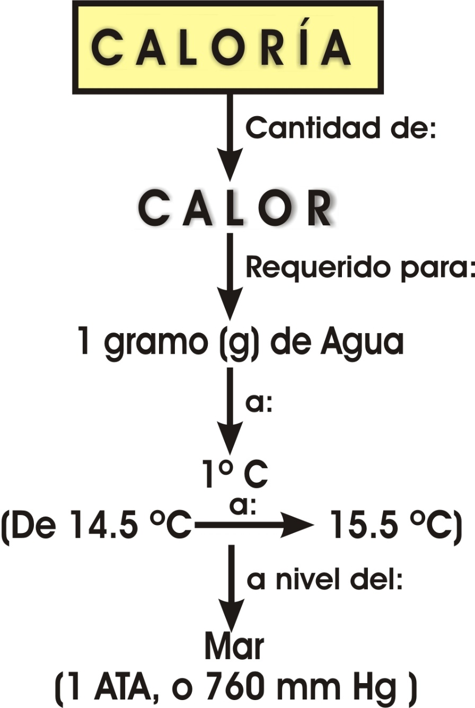
NOTA. Adaptado de: Exercise Physiology Integrating Theory and Application. (p. 54), por W. J. Kraemer, S. J. Fleck, y M. R. Deschenes, 2012, Philadelphia: Lippincott Williams & Wilkins. Copyright 2012 por: Lippincott Williams & Wilkins, a Wolte Kluwer business. Sports and Exercise Nutrition. 4ta.. ed.; (p. 184), por W. D. McArdle, F. I. Katch, & V. I. Katch, 2013, Philadelphia: Lippincott Williams & Wilkins. Copyright 2013 por Lippincott Williams & Wilkins, a Wolters Kluwer business; Fisiología del Esfuerzo y del Deporte. 5ta. ed.; (p. 116,), por J. H. Wilmore, & D. L. Costill, 2004, Barcelona, España: Editorial Paidotribo. Copyright 2004 por Jack H. Wilmore y David L. Costill.
Notes:
76

Slide 77
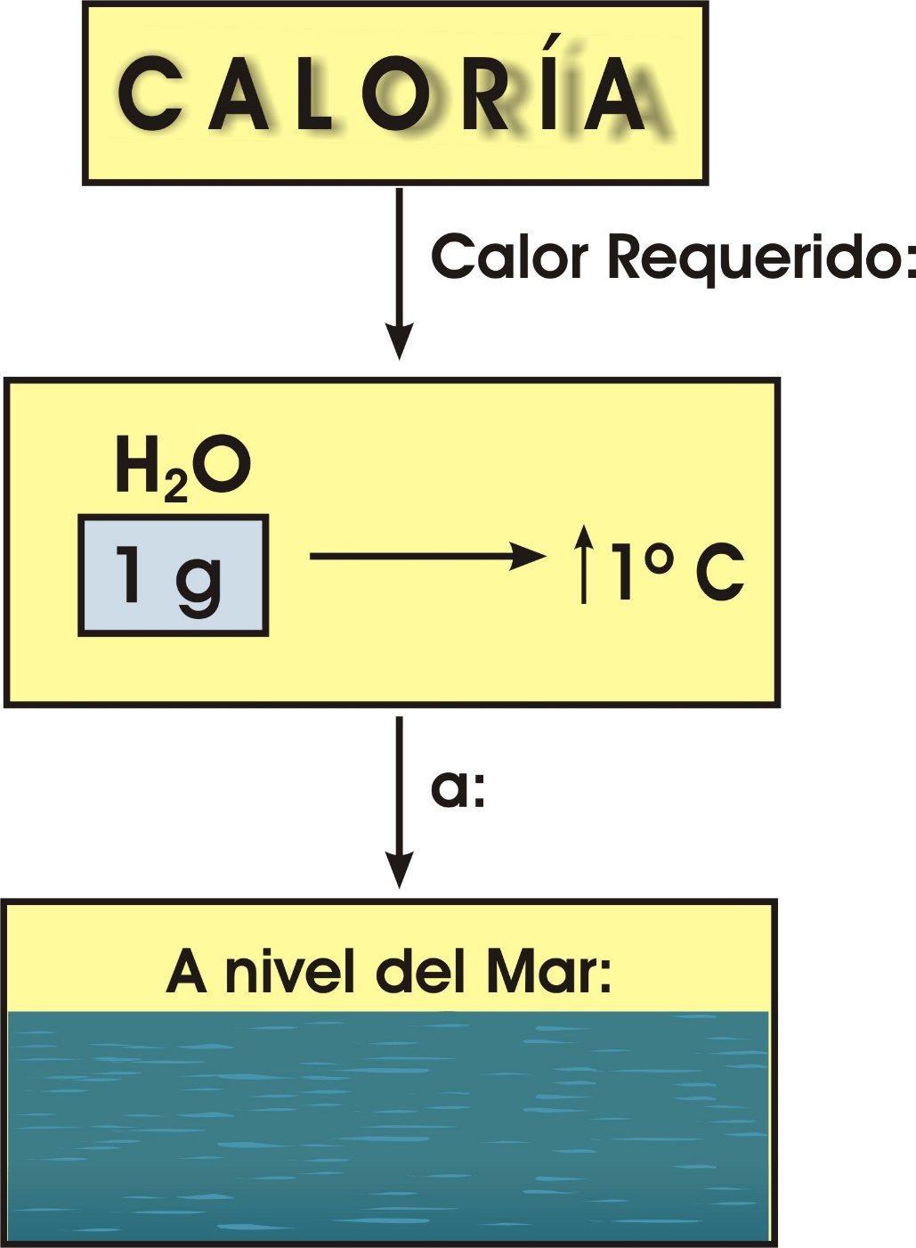
NOTA. Adaptado de: Exercise Physiology Integrating Theory and Application. (p. 54), por W. J. Kraemer, S. J. Fleck, y M. R. Deschenes, 2012, Philadelphia: Lippincott Williams & Wilkins. Copyright 2012 por: Lippincott Williams & Wilkins, a Wolte Kluwer business. Sports and Exercise Nutrition. 4ta.. ed.; (p. 184), por W. D. McArdle, F. I. Katch, & V. I. Katch, 2013, Philadelphia: Lippincott Williams & Wilkins. Copyright 2013 por Lippincott Williams & Wilkins, a Wolters Kluwer business; Fisiología del Esfuerzo y del Deporte. 5ta. ed.; (p. 116,), por J. H. Wilmore, & D. L. Costill, 2004, Barcelona, España: Editorial Paidotribo. Copyright 2004 por Jack H. Wilmore y David L. Costill.
Notes:
77

Slide 78
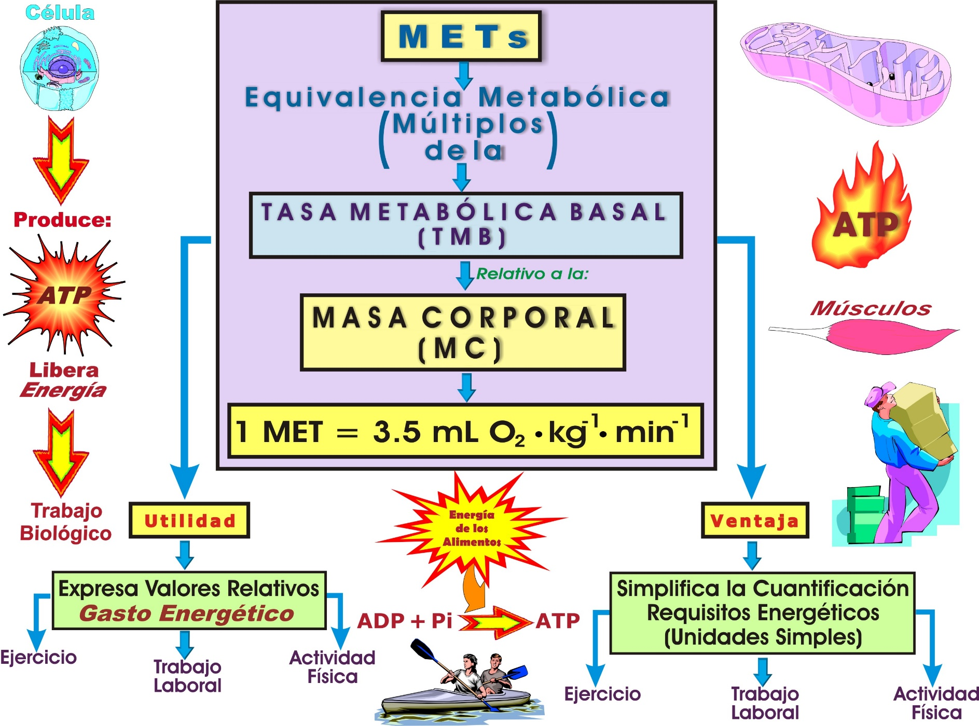
Notes:
78

Slide 79

NIVEL DE
ACTIVIDAD FÍSICA (PAL)
Representa la cantidad de
expendio energético por
día, sobre aquella energía
requerida para mantener
la actividad de la tasa
metabólica basal (en
reposo)
NOTA. Adaptado de: Health & Welness. 12th ed., (pp. 152, 574), por G. E. Gordon & E. Golanty, 2016, Burlington, MA: Jones & Bartlett Learning. Copyright 2016 por: Jones & Bartlett Learning, LLC, an Ascend Learning Company
Notes:
79

Slide 80
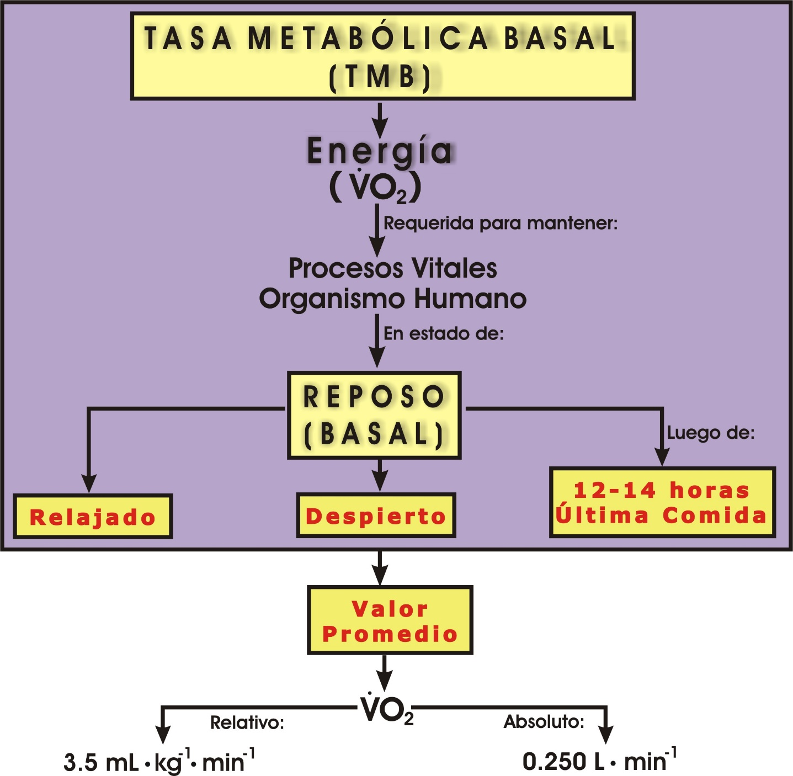
NOTA. Adaptado de: Exercise Physiology Integrating Theory and Application. (pp. 56, 341), por W. J. Kraemer, S. J. Fleck, y M. R. Deschenes, 2012, Philadelphia: Lippincott Williams & Wilkins. Copyright 2012 por: Lippincott Williams & Wilkins, a Wolte Kluwer business. Sports and Exercise Nutrition. 4ta.. ed.; (pp. 199-201), por W. D. McArdle, F. I. Katch, & V. I. Katch, 2013, Philadelphia: Lippincott Williams & Wilkins. Copyright 2013 por Lippincott Williams & Wilkins, a Wolters Kluwer business; Fisiología del Esfuerzo y del Deporte. 5ta. ed.; (p. 138,), por J. H. Wilmore, & D. L. Costill, 2004, Barcelona, España: Editorial Paidotribo. Copyright 2004 por Jack H. Wilmore y David L. Costill.
Notes:
80

Slide 81
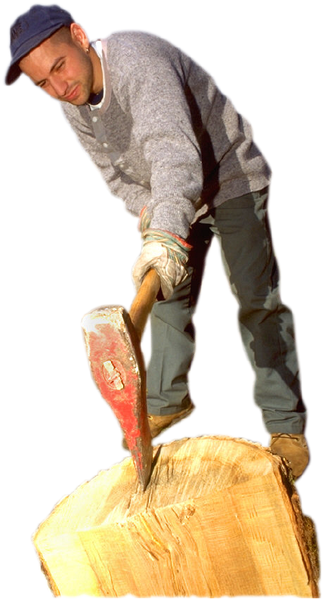
NEAT
Las siglas, del ingles,
significan:
Nonexercise Activity
Thermogenesis, que
en español sería:
Termogénesis de las
Actividades No
Asociadas al Ejercicio
NOTA. Información de: "NEAT – non-exercise activity thermogenesis – egocentric & geocentric environmental factors vs. biological regulation", por: J. A. Levine, & C. M. Kotz, 2005, Acta Physiologica Scandinavica, 184(4), 309-318. Recuperado de la base de datos de EBSCOhost (Academic Search Premier)
Notes:
81

Slide 82
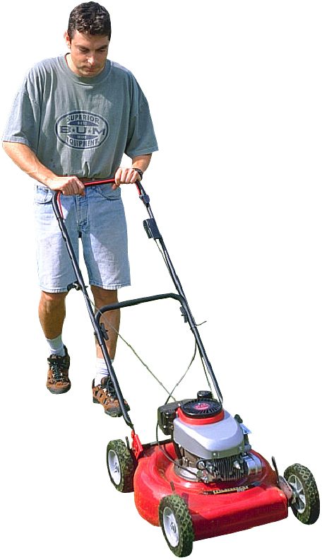
NEAT
Aquellas
actividades
que no pertenecen
al grupo de
ejercicios o físicos
o deportes
NOTA. Información de: "NEAT – non-exercise activity thermogenesis – egocentric & geocentric environmental factors vs. biological regulation", por: J. A. Levine, & C. M. Kotz, 2005, Acta Physiologica Scandinavica, 184(4), 309-318. Recuperado de la base de datos de EBSCOhost (Academic Search Premier)
Notes:
82

Slide 83

Nonexercise Activity Thermogenesis: NEAT
Termogénesis de las Actividades no Asociadas con el Ejercicio Físico:
Importancia:
Costo metabólico de algunas actividades NEAT:
Son suficientes para asistir en las medidas preventivas, y terapéuticas, para el problema de la obesidad:
NOTA. Información de: " Compendium of physical activities: an update of activity codes and MET intensities ", por: B. E. Ainsworth,, W. L.Haskell,, M. C.Whitt,, M. L. Irwin,, A. M. Swartz,, S. J., Strath, W. L., O'Brien, D. R. Jr, Bassett, K. H. Schmitz,, P. O. Emplaincourt,, D. R. Jr, Jacobs, & A. S. Leon, 2000, Medicine & Science in Sports & Exercise, 32(9 Suppl), S498-S504. Recuperado de http://ocw.um.es/cc.-de-la-salud/alimentacion-y-nutricion-actuales/otros-recursos-1/or-f-003.pdf
Notes:
83

Slide 84

NIVELES DE
ACTIVIDAD FÍSICA
Sedentario – PAL menor que 1.4:
La cantidad diaria de energía generada para el mantenimiento de toda forma de movimiento, es menos de 1.4 veces la energía generada por el metabolism basal
Moderado – PAL entre 1.4 y 1.7:
Vigoroso – PAL mayor que 1.7:
NOTA. Reproducido de: Health & Welness. 12th ed., (p. 152), por G. E. Gordon & E. Golanty, 2016, Burlington, MA: Jones & Bartlett Learning. Copyright 2016 por: Jones & Bartlett Learning, LLC, an Ascend Learning Company
Notes:
84

Slide 85
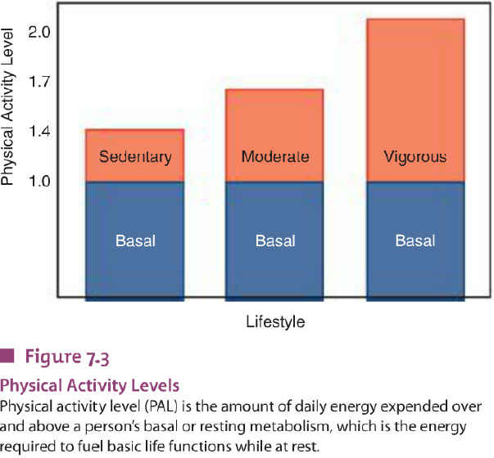
NOTA. Reproducido de: Health & Welness. 12th ed., (pp. 152, 574), por G. E. Gordon & E. Golanty, 2016, Burlington, MA: Jones & Bartlett Learning. Copyright 2016 por: Jones & Bartlett Learning, LLC, an Ascend Learning Company
Notes:
85

Slide 86
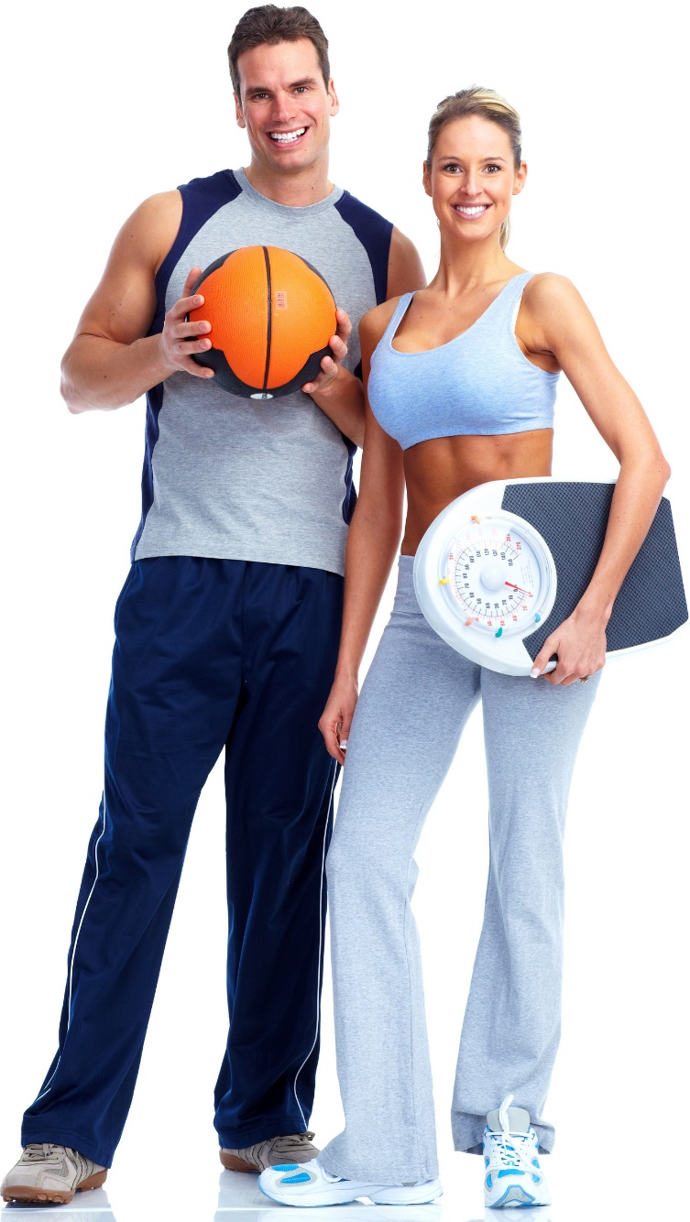
EJERCICIO
Cualquier movimiento
humano previamente
organizado y planificado
que involucre grandes o
pequeños grupos
musculares e impliquen
un gasto energético
dirigido a unos
propósitos especiales
NOTA. Adaptado de: ACSM, 2006, p. 3; Caspersen, Powel & Christensen, 1985; Kent, 1998, pp. 176-177.
Notes:
86

Slide 87
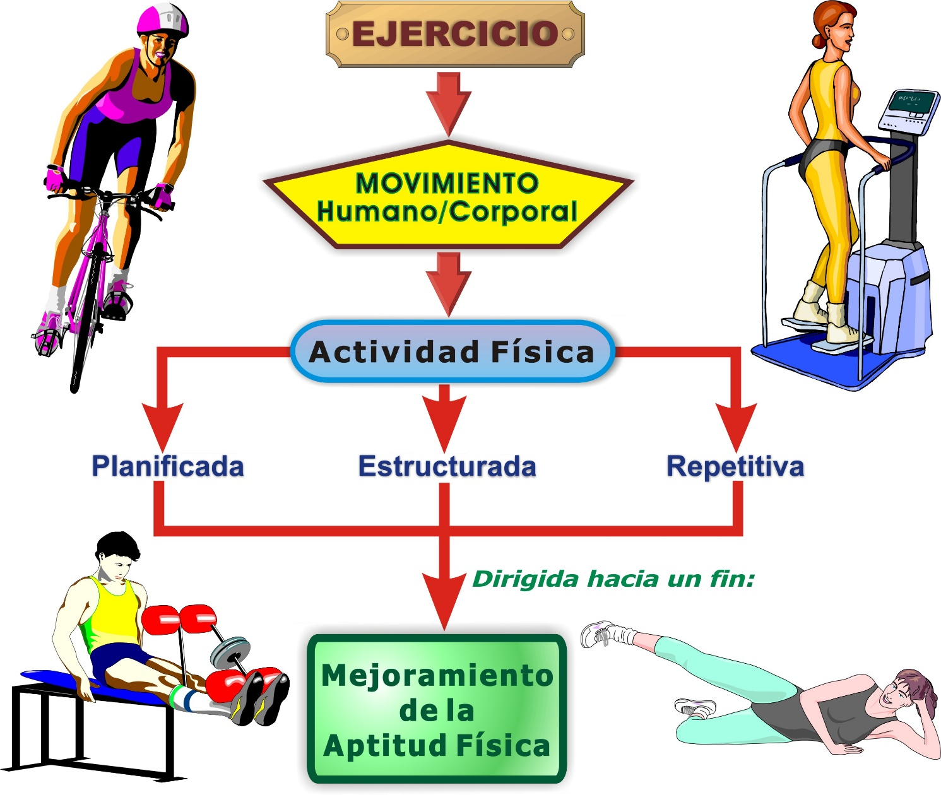
NOTA. Adaptado de: "Physical Activity, Exercise, and Physical Fitness: Definitions and Distinctions for Health-Related Research", por: C. J. Caspersen, K. E. Powell, y G. M. Christensen, 1985, Public Health Reports, 100(2), p. 128. Recuperado de http://pubmedcentralcanada.ca/pmcc/articles/PMC1424733/pdf/pubhealthrep00100-0016.pdf
Notes:
87

Slide 88
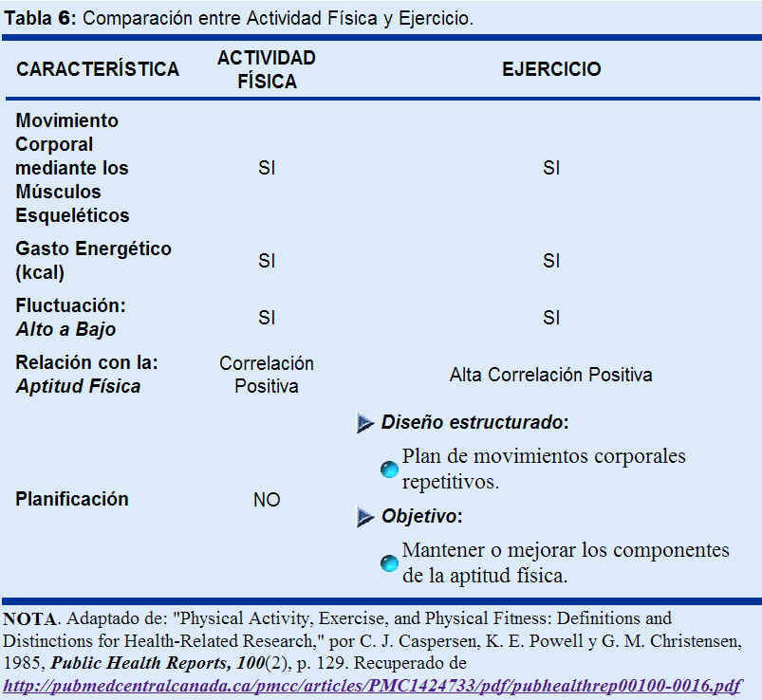
Notes:
88

Slide 89

EJERCICIO
TERAPÉUTICO
La planificación e
implementación de
movimientos corporales
dirigidos al tratamiento
crónico (rehabilitación)
de traumas
oseo-musculares o
incapacidades físicas
NOTA. Adaptado de: Therapeutic Exercise: Foundations and Techniques. 6ta. ed.; (p. 2), por C. Kisner, & L. A. Colby, 2012, Philadelphia, PA: F. A. Davis Company. Copyright 2012 por F. A. Company.
.
Notes:
89

Slide 90

APTITUD FÍSICA
La capacidad de
responder a las
demandas físicas
rutinarias, con
sufciente reservas de
energía para manejar
efectivamente retos
de carácter súbitos
NOTA. Adaptado de: An Invitation to Health: The Power of Now. 17ma. ed.; (p. 206), por D. Hales, 2017, Boston, MA: Cengage Learning. Copyright 2017, por Cengage Learning
Notes:
90

Slide 91

APTITUD FÍSICA
Definición Clásica:
la capacidad de llevar a cabo
las actividades cotidianas
normales (trabajo y asueto)
con vigor, eficiencia y sin
fatigarse en exceso, teniendo
aún energía suficiente para
disfrutar de pasatiempos y
lidiar con emergencias
imprevistas
NOTA. Adaptado de: President's Council on Physical Fitness and Sports, 1971, Physical Fitness Research Digest, Series 1(1).
Notes:
91

Slide 92
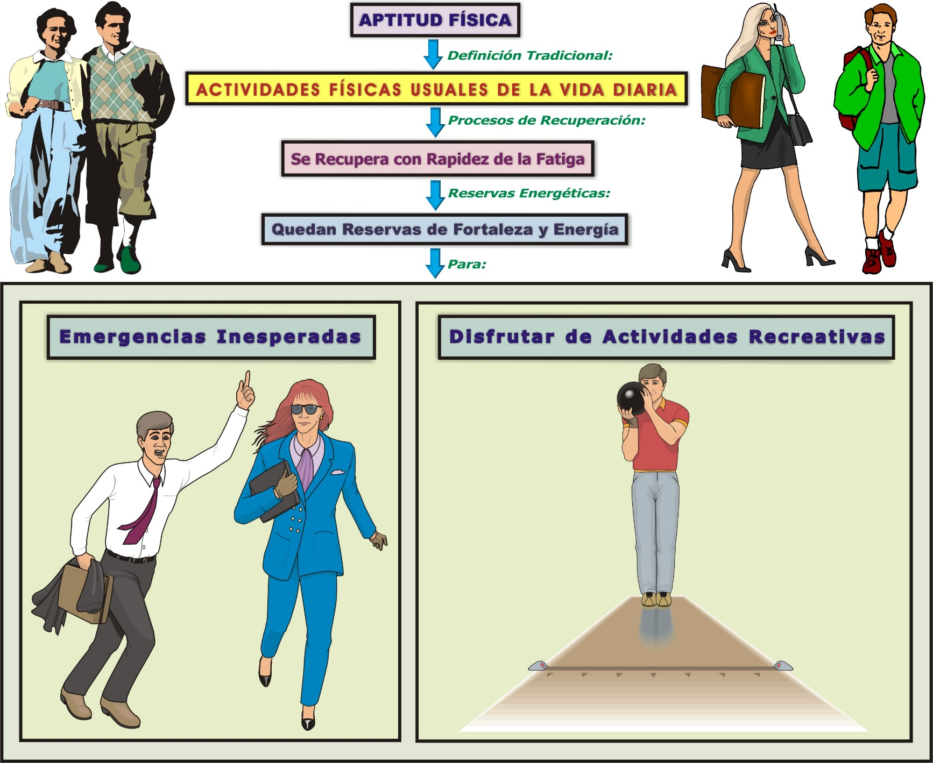
Notes:
92

Slide 93

APTITUD FÍSICA
Según Casperson, 1985:
Un conjunto de
atributos que las
personas poseen o
alcanzan que se
relaciona con la
habilidad para llevar a
cabo actividad física
NOTA. Adaptado de: "Physical Activity, Exercise, and Physical Fitness: Definitions and Distinctions for Health-Related Research", por: C. J. Caspersen, K. E. Powell, y G. M. Christensen, 1985, Public Health Reports, 100(2), p. 128. Recuperado de http://pubmedcentralcanada.ca/pmcc/articles/PMC1424733/pdf/pubhealthrep00100-0016.pdf
Notes:
93

Slide 94
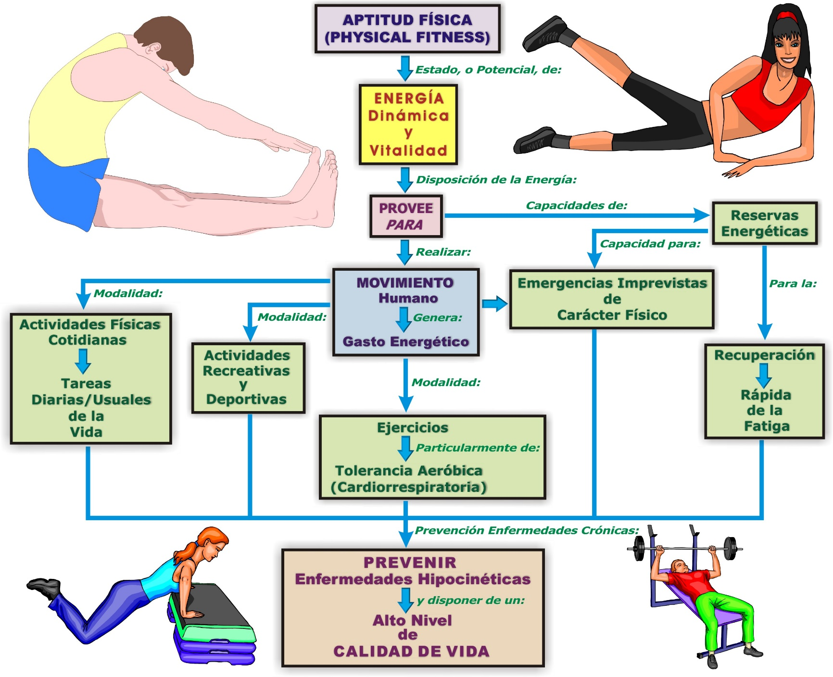
Notes:
94

Slide 95
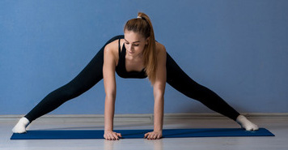
TE PUEDES CONSIDERAR
FÍSCAMENTE ÁPTO SI:
Se satisfacen las demandas energéticas diarias
Se posee la capacidad de manejar efectivamente emergencias súbitas, e imprevistas, que requieren una intervención física/metabólica
El organismo humano se encuentra en un nivel de aptitud física óptimo, de manera que se establece un riesgo mínimo para incurrir en problemas de la salud, como bien lo podrían ser las cardiopatías coronarias
NOTA. Adaptado de: An Invitation to Health: The Power of Now. 17ma. ed.; (p. 206), por D. Hales, 2017, Boston, MA: Cengage Learning. Copyright 2017, por Cengage Learning
Notes:
95

Slide 96
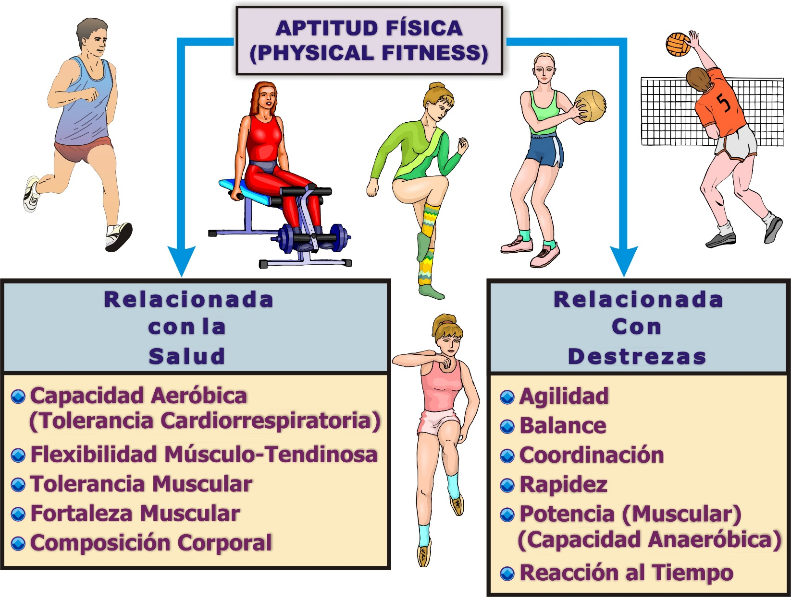
NOTA. Adaptado de: "Physical Activity, Exercise, and Physical Fitness: Definitions and Distinctions for Health-Related Research", por: C. J. Caspersen, K. E. Powell, y G. M. Christensen, 1985, Public Health Reports, 100(2), p. 128. Recuperado de http://pubmedcentralcanada.ca/pmcc/articles/PMC1424733/pdf/pubhealthrep00100-0016.pdf
Notes:
96

Slide 97

APTITUD FUNCIONAL
La capacidad para llevar a
cabo, efectivamente, las
actividades básicas de la
vida diaria, en una
manera eficiente y con el
riesgo mínimo de
incidencias de traumas o
accidentes
NOTA. Adaptado de: An Invitation to Health: The Power of Now. 17ma. ed.; (pp. 206-207, 628), por D. Hales, 2017, Boston, MA: Cengage Learning. Copyright 2017, por Cengage Learning
Notes:
97

Slide 98

APTITUD METABÓLICA
La disminución en el riesgo para
la diabetes sacarina y
enfermedades cardiovasculares,
lo cual puede ser logrado a
través de un programa de
ejercicio de intensidad moderada,
aún con la presencia de poca, o
ninguna mejoría a nivel
cardiorrespiratorio
NOTA. Adaptado de: An Invitation to Health: The Power of Now. 17ma. ed.; (pp. 206-207, 628), por D. Hales, 2017, Boston, MA: Cengage Learning. Copyright 2017, por Cengage Learning
Notes:
98

Slide 99
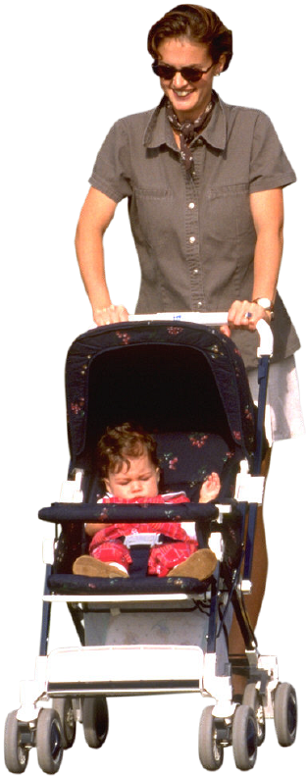
COMPORTAMIENTOS
Formas de actuar y
reaccionar ante una
diversidad de
estímulos, en
el ambiente social y
físico
Notes:
99

Slide 100

MODIFICACIÓN DEL COMPORTAMIENTO
Aquel proceso
dirigido a cambiar
conductas de
riesgo hacia
comportamientos
saludables, con el
fin de mejorar el
estado de salud
Notes:
100

Slide 101

ESTILOS DE VIDA
Prácticas y
decisiones diarias,
en un contexto
social y ecológico,
que afectan a la
salud
Notes:
101

Slide 102

HÁBITO
Es todo aquello
que comienza a
practicarse mediante
aprendizaje
previo y termina
convirtiéndose
en automático
Notes:
102

Slide 103

CALIDAD DE VIDA
OMS
“La percepción que un
individuo tiene de su
lugar de existencia, en el
contexto de la cultura y
del sistema de valores en
los que vive y en relación
con sus expectativas, sus
normas e inquietudes”
Notes:
103

Slide 104

CALIDAD DE VIDA
Dr. Antonio D. Thomas
Concepto que se aplica
mayormente a grupos
o comunidades e incluye la
existencia de salud física,
salud mental, integración
familiar, participación
comunitaria activa y el
lograr establecer estilos
adecuados de vida, como la
alimentación y calidad
ambiental
Notes:
104

Slide 105

CALIDAD DE VIDA
NOTA. Reproducido de: "Calidad de vida: Una revisión teórica del concepto", por: , A. Urzúa M., & A. Caqueo-Uríza, 2012, Terapia Psicológica, 30(1), p. 62. Recuperado de http://www.scielo.cl/pdf/terpsicol/v30n1/art06.pdf
Notes:
105

Slide 106

Notes:
106

Slide 107

NOTA. NOTA. Adaptado de: "Niveles de Descripción del Comportamiento." por Centro de Salud Deportiva y Ciencias del Ejercicio [SADCE], 1988, En Center for Sports Health and Exercise Science, Puerto Rico, Salinas: Albergue Olímpico y Comité Olímpico de
Puerto Rico. Copyright 1988 por Centro de Salud Deportiva y Ciencias del Ejercicio; Ciencias de la Salud. 2da. ed.; p. 1, por B. Y.
Higashida Hirose, 1991, México: McGraw-Hill Interamericana. Copyright 1991 por: McGraw-Hill Interamericana de México, S.A., de C.V.
Notes:
107

Slide 108

Notes:
108

Slide 109

Notes:
109

Slide 110

Notes:
110

Slide 111

Notes:
111

Slide 112

NOTA. Datos de: "The Case for more Active Policy Attention to Health Promotion," por M. J. McGinnis, P. Williams-Russo, y J. R. Knickman, 2002, Health Affairs, 21(2), p. 83. Copyright 2003 por Project HOPE - The People-to-People Health Foundation. doi:10.1377/hlthaff.21.2.78. Recuperado de http://content.healthaffairs.org/content/21/2/78.full.html
Notes:
112

Slide 113

Notes:
113

Slide 114

ESTILOS DE VIDA ACTIVOS
Evitar conductas de riesgo
Ejercicios y Actividad Física
Prevención de enfermedades y muerte prematura
Notes:
114

Slide 115

Notes:
115

Slide 116

Notes:
116

Slide 117
Los Papeles que Juegan el Maestro de Salud como Agente
de Cambio y el Estudiante con la Responsabilidad de un
Cambio Favorable en su Comportamiento de Salud
(
ADAPTADO DE:
Fassbender, William.
You and Your Health
. 3ra. ed.;
New York: John Wiley & Sons, 1984, p. xvii.)
Notes:
117

Slide 118

ENFOQUE TERAPÉUTICO PARA LAS ENFERMEDADES CRÓNICO-DEGENERATIVAS
La Importancia del Ejercicio y
la Actividad Física
Responsabilizando al Paciente de su Salud:
  Requisito para un Auto-Cuidado de la Salud Efectivo:
    Conocimiento de la enfermedad y su tratamiento
    Acciones para promocionar la salud:
      Incluye:
        ◊ Modificación del comportamiento
        ◊ Monitoreo efectivo
    Establecimiento de las metas
    Apoyo emocional y social
NOTA. Información de: Exercise and Disease Management (p. 3), por B.C. Leutholtz, & I. Ripoll, 1999, Boca Raton, FL: CRC Press. Copyright 1999 por: CRC Press LLC.
Notes:
118

Slide 119

LA ESCALA CONTINUA: ENFERMEDAD A BIENESTAR
Notes:
119

Slide 120

Notes:
120

Slide 121

ESTADISTICAS VITALES – TASAS DE: Morbilidad y Mortalidad
SÍNDROME DE MUERTE POR SEDENTARISMO
Las causas de muerte
asociadas a la
inactividad física
NOTA. Adaptado de: Lifetime Physical Fitness & Wellness: A Personalized Program. 14th. ed.; (p. 3), por W. W. K. Hoeger, S. A. Hoeger, C. I. Hoeger, & A. L. Fawson, 2017, Boston, MA: Cengage Learning. Copyright 2017, 2015 por Cengage Learning.
Notes:
121

Slide 122

SEDENTARISMO
Un patrón de
vida que posee
una deficiente
incorporación de
actividades
físicas y, por
ende, carece de
una buena salud
NOTA. Reproducido de: Health & Welness. 12th ed., (pp. 150-152), por G. E. Gordon & E. Golanty, 2016, Burlington, MA: Jones & Bartlett Learning. Copyright 2016 por: Jones & Bartlett Learning, LLC, an Ascend Learning Company
Notes:
122

Slide 123

70 %, o más de los
ciudadanos en
Estados Unidos
Continentales, le
dedican el tiempo,
durante sus horas
despierto, a estar
sentado,
recostado, de pie
o una caminata
mínima
NOTA. Reproducido de: Health & Welness. 12th ed., (p. 150), por G. E. Gordon & E. Golanty, 2016, Burlington, MA: Jones & Bartlett Learning. Copyright 2016 por: Jones & Bartlett Learning, LLC, an Ascend Learning Company
Notes:
123

Slide 124


ENFOQUE TERAPÉUTICO PARA LAS ENFERMEDADES CRÓNICO-DEGENERATIVAS
La Importancia del Ejercicio y
la Actividad Física
Introducción:
  Enfermedades Crónico-Degenerativas:
    Estadísticas: Estados Unidos Continentales:
      Representa el:
      75% del costo total invertido para el cuidado de la salud
NOTA. Información de: Exercise and Disease Management (p. 3), por B.C. Leutholtz, & I. Ripoll, 1999, Boca Raton, FL: CRC Press. Copyright 1999 por: CRC Press LLC.
Notes:
124

Slide 125

NOTA. Adaptado de: Informe Anual de Estadísticas Vitales 2003. (pp. 227-228), por Departamento de Salud, Secretaría Auxiliar de Planificación y Desarrollo, 2004, San Juan, Puerto Rico: ELA, Copyright 2004 por Departamento de Salud. Recuperado de http://www.estadisticas.gobierno.pr/iepr/LinkClick.aspx?fileticket=7ADJ6fSujrM%3D&tabid=186
Notes:
125

Slide 126

Notes:
126

Slide 127

ENFERMEDADES CRÓNICO-DEGENERATIVAS
Características:
  Tiempo prolongado para su desarrollo
  Destrucción progresiva de los tejidos
  Afecta la aptitud física funcional
  Causas - Principal:
    Comportamientos de riesgo: Sedentario
  Prevención:
    Minimizar efectos adversos a la salud:
      Comportamientos saludables:
        ◊ Interrumpir tiempo sentado
        ◊ Mayor incursión en actividades físicas
        ◊ Práctica regular de ejercicios y deportes
Notes:
127

Slide 128

Notes:
128

Slide 129

FACTORES PATOFISIOLÓGICOS COMUNES:
ENFERMEDADES CRÓNICO-DEGENERATIVAS
NOTA. Adaptado de: The Exercise Professional’s Guide to Optimizing Health: Strategies for Preventing and Reducing Chronic Disease. (p. 249), por J. L. Roitman, 2012, Philadelphia: Lippincott Williams & Wilkins. Copyright 2012 por: Lippincott Williams & Wilkins, a Wolters Kluwer business.
Notes:
129

Slide 130

TENDENCIAS: SALUD Y APTITUD FÍSICA
Evolución de la salud pública
Movimiento humano:
  Sedentarismo e inactividad física
  Comportamiento sentado
  Guías de actividad física
  El Ejercicio es Medicina®
  Fisiología del ejercicio clínico
  Salud y aptitud física corporativa
  Iniciativa: Personas Saludables (Healthy People)
Notes:
130

Slide 131

Notes:
131

Slide 132

Notes:
132

Slide 133

PROGRAMAS DE EJERCICIOS Y ACTIVIDADES FÍSICAS
Escenarios:
  Nivel Individual: Entrenamiento Personal
  Gimnasios/Centros de Aptitud Física y Bienestar
  Nivel Corporativo: Privados y Gobierno
  Nivel Comunitario: Diversidad Poblacional
  Programas Clínicos Supervisados: Hospitales/Clínicas
Notes:
133

Slide 134

DISEÑO DE PROGRAMAS DE EJERCICIO Y ACTIVIDAD FÍSICA - Para:
Diversas Patologías y Poblaciones
PLANIFICACIÓN DE ESTRATEGIAS DE EJERCICIOS Y ACTIVIDAD FÍSICA:
INDIVIDUOS CON: MÚLTIPLES ENFERMEDADES CRÓNICAS
ÁREAS DE TRABAJO - Multidisciplinario:
  Rehabilitación cardiaca
  Programa de ejercicios supervisados - por:
    Profesionales para el cuidado de la salud:
    EJEMPLO: Médicos
  Programa de terapia física
  Entrenamiento físico acuático
  Programa de ejercicios comunitarios
  Educación alimentaria
  Control de peso (masa corporal, o MC)
Notes:
134

Slide 135



ENFOQUE TERAPÉUTICO PARA LAS ENFERMEDADES CRÓNICO-DEGENERATIVAS
La Importancia del Ejercicio y
la Actividad Física
Disturbios Crónicos:
  Enfermedades cardiovasculares
  Enfermedades pulmonares
  Enfermedades metabólicas y endocrinológicas
  Enfermedades inmunológicas y oncológicas
  Enfermedades hematológicas
  Enfermedades reumatológicas
  Enfermedades ortopédicas: Osteo-articulares
  Enfermedades neuromusculares
  Disturbios cognitivos y psicológicos
  Disturbios sensoriales
Notes:
135

Slide 136


ENFOQUE TERAPÉUTICO PARA LAS ENFERMEDADES CRÓNICO-DEGENERATIVAS
La Importancia del Ejercicio y
la Actividad Física
Poblaciones especiales: Incapacidades
Poblaciones específicas:
  Población pediátrica:
    Niños prepúberes
    Adolescentes
  Población geriática:
    Adultos mayores
    Envejecientes delicados (frail)
  Población femenina:
    Premenopáusica
    Posmenopáusica
    Embarazadas
Notes:
136

Slide 137
DISEÑO DE PROGRAMAS DE EJERCICIO Y ACTIVIDAD FÍSICA: Enferm. Crónico-Degenerativas
Conocer la enfermedad crónica-degenerativa
Conocer el tratamiento médico convencional de la enfermedad
Conocer los efectos agudos y crónicos del ejercicio sobre la enfermedad
Indagar sobre consideraciones especiales para ciertas enfermedades
Conocer las respuestas agudas del ejercicio sobre los medicamentos
Evaluar al cliente, fundamentado sobre esta información
Considerar las características únicas del cliente
Determinar las metas y objetivos del prospecto participante
Establecer las capacidades funcionales del cliente
Implementar programa de seguridad y prevención de accidentes
Conocer la prescripción de ejercicio general y por enfermedad específica
Seleccionar los tipos de ejercicios familiares a la persona
Adaptar el programa de ejercicio, según sea el tipo de enfermedad
Integrar el Programa de Ejercicio en el plan: Modificación de la Conducta
Mantener un sistema de progreso orientado al problema: Notas SOAP
Implantar un sistema de seguimiento, luego de terminar el programa
Notes:
137

Slide 138

ENFOQUE TERAPÉUTICO PARA LAS ENFERMEDADES CRÓNICO-DEGENERATIVAS
La Importancia del Ejercicio y
la Actividad Física
Evaluación de la salud, estilos de vida, y capacidad funcional
Establecimiento de metas y objetivos del participante:
  Considerar - Enfoque Transdisciplinario:
    Perspectiva: Biopsicosocial del individuo
    Contexto: Socio-Económico del paciente y su familia
    Paciente con: Múltiples Patologías
  Enfatizar - La Salud como Responsabilidad del Cliente:
    RECALCAR: Auto-Cuidado de la salud
  Importancia del: Manejador de Casos:
    Consejería - Ajustar programa a necesidades del participante:
      Estilos de vida que requieren modificarse
      Disponer de apoyo emocional y social
Notes:
138

Slide 139

ENFOQUE TERAPÉUTICO PARA LAS ENFERMEDADES CRÓNICO-DEGENERATIVAS
La Importancia del Ejercicio y
la Actividad Física
Modificación de la Conducta - Comportamientos Saludables:
  Cambio en diversos estilos de vida:
    Evitar uso de: Sustancias Nocivas a la Salud (Ej: tabaquismo)
    Hábitos nutricionales adecuados: Incluye Control de MC (Peso)
    Técnicas para el manejo efectivo de circunstancias estresantes
    Tiempo dedicado a dormir: lo adecuado (Ej: 7-8 hoas)
  Enfatizar en:
    Suprimir: Comportamiento Sedentario - Tiempo Sentado
    Incrementar: Nivel de Actividad Física (USDDHHS, 2008)
    Diseñar un programa de entrenamiento físico:
    Guías para la: Prescripción de Ejercicios (ACSM, 2014)
Evaluar la efectividad del programa
Seguimiento a los participantes
Notes:
139

Slide 140

Notes:
140

Slide 141

DISEÑO DE PROGRAMAS DE EJERCICIO Y ACTIVIDAD FÍSICA - Para:
Diversas Patologías y Poblaciones
PLANIFICACIÓN DE ESTRATEGIAS DE EJERCICIOS Y ACTIVIDAD FÍSICA:
INDIVIDUOS CON: MÚLTIPLES ENFERMEDADES CRÓNICAS
Pacientes con Múltiples Enfermedades Crónicas:
  Establecer Metas Generales Alcanzables:
    El Ejercicio, como un Estilo de Vida:
      Insertado en el:
        ◊ Programa para la:
        Modificación del Comportamiento:
  Un estilo de vida más activo- Mayor Actividad Física:
    Mejora el Manejo Médico - Tratamiente Clínico más Efectivo:
    RESULTADO NETO: Mejor Salud General
NOTA. Información de: “Managing Exercise in Persons with Multiple Chronic Conditions,” por G. E. Moore, P. L. Painter, G. W. Lyerly, & L. L. Durstine. En ACSM’s Exercise Management for Persons with Chronic Diseases and Disabilities. 3ra. ed., (p. 36), por J. L. Durstine, G. E. Moore, P. L. Painter, & S. O. Roberts (Eds.), 2009, Champaign, IL: Human Kinetics. Copyright 2009 por: the American College of Sports Medicine.
Notes:
141

Slide 142


DISEÑO DE PROGRAMAS DE EJERCICIO Y ACTIVIDAD FÍSICA - Para:
Diversas Patologías y Poblaciones
PLANIFICACIÓN DE ESTRATEGIAS DE EJERCICIOS Y ACTIVIDAD FÍSICA:
INDIVIDUOS CON: MÚLTIPLES ENFERMEDADES CRÓNICAS
META - Atender Interacciones Multifactoriales:
  Ejemplos:
    Componente psicosocial - estrés
    Ejercicio y actividad física
    Dieta
    Estrategias para cesar de fumar:
    Otros:
  Asuntos importantes:
    Sistema de apoyo para el participante
    Motivación y adherencia al programa
    Estrategias para lograr la meta
Notes:
142

Slide 143

DISEÑO DE PROGRAMAS DE EJERCICIO Y ACTIVIDAD FÍSICA - Para:
Diversas Patologías y Poblaciones
PLANIFICACIÓN DE ESTRATEGIAS DE EJERCICIOS Y ACTIVIDAD FÍSICA:
INDIVIDUOS CON: MÚLTIPLES ENFERMEDADES CRÓNICAS
Función del Programa de Ejercicio:
  Metas Medulares:
    Para mediar con los efectos de una enfermedad que limita la habilidad funcional
    Para aumentar la capacidad funcional general y la fortaleza muscular
    Para incrementar un estilo de vida activo y el gasto energético diario
    Para mejorar la efectividad del metabolismo de los hidratos de carbono y lípidos
    Para promover la normalización del la función cardiovascular
Notes:
143

Slide 144

DISEÑO DE PROGRAMAS DE EJERCICIO Y ACTIVIDAD FÍSICA - Para:
Diversas Patologías y Poblaciones
PLANIFICACIÓN DE ESTRATEGIAS DE EJERCICIOS Y ACTIVIDAD FÍSICA:
INDIVIDUOS CON: MÚLTIPLES ENFERMEDADES CRÓNICAS
Función del Programa de Ejercicio:
  Metas Medulares:
    Para promover la normalización del la función cardiovascular:
      Tres principales metas:
        ◊ Para incrementar la aptitud aeróbica
        ◊ Para mejorar el control nervioso de la función vascular:
        Especialmente, la resistencia en los vasos sanguíneos
        de los músculos esqueléticos
        ◊ Para mejorar la función endoteliar:
        Principalmente en las arterias coronarias
Notes:
144

Slide 145

ENFOQUE TERAPÉUTICO PARA LAS ENFERMEDADES CRÓNICO-DEGENERATIVAS
La Importancia del Ejercicio y
la Actividad Física
Enfoque Terapéutico Moderno de la Medicina:
  Educar al Paciente:
    Responsabilidad individual de la salud:
      Auto-Cuidado del bienestar:
      Representa un sistema efectivo para el cuidado de la salud
    Implementar el Tratamiento Médico Convencional:
    (Diagnóstico, Terapia y Cumplimiento dentro de tal Terapia)
      Dentro del contexto de las:
        ◊ Circunstancias Psicosociales y Económicas
        del paciente y la familia:
      Dolor, sufrimiento, alteración familiar, vida social y ocupacional,
      consecuencias económicas, e impacto emocional
NOTA. Información de: Exercise and Disease Management (p. 3), por B.C. Leutholtz, & I. Ripoll, 1999, Boca Raton, FL: CRC Press. Copyright 1999 por: CRC Press LLC.
Notes:
145

Slide 146

DISEÑO DE PROGRAMAS DE EJERCICIO Y ACTIVIDAD FÍSICA - Para:
Diversas Patologías y Poblaciones
PLANIFICACIÓN DE ESTRATEGIAS DE EJERCICIOS Y ACTIVIDAD FÍSICA:
INDIVIDUOS CON: MÚLTIPLES ENFERMEDADES CRÓNICAS
Enfoque del Programa - Transdisciplinario: TRABAJO DE EQUIPO:
  Justificación:
  Enfoque de equipo interdisciplinario para el cuidado total de participante
    Atender una diversidad de necesidades - ENTE BIOPSICOSOCIAL:
      Pacientes Médicamente Complejos:
        ◊ REQUIERE: Tratamiento Multifactorial
        Modificación integrada de la conducta
NOTA. Información de: “Managing Exercise in Persons with Multiple Chronic Conditions,” por G. E. Moore, P. L. Painter, G. W. Lyerly, & L. L. Durstine. En ACSM’s Exercise Management for Persons with Chronic Diseases and Disabilities. 3ra. ed., (pp. 32-33), por J. L. Durstine, G. E. Moore, P. L. Painter, & S. O. Roberts (Eds.), 2009, Champaign, IL: Human Kinetics. Copyright 2009 por: the American College of Sports Medicine.
Notes:
146

Slide 147

Notes:
147

Slide 148

WEB: http://www.health.gov/paguidelines/
Notes:
148

Slide 149

Notes:
149

Slide 150

Notes:
150

Slide 151

PRIMERAS RECOMENDACIONES FORMALES DE:
ACTIVIDAD FÍSICA PARA ADULTOS
Notes:
151

Slide 152

RECOMENDACIONES ACTUALES DE:
ACTIVIDAD FÍSICA PARA ADULTOS
Notes:
152

Slide 153

DISEÑO Y PLANIFICACIÓN DE PROGRAMAS DE EJERCICIOS:
NIÑOS Y ADOLESCENTES
* Recomendaciones de Actividad Física *
Frecuencia:
  3 - 4 veces/semana:
  Preferiblemente todos lo días
Intensidad: Moderada o Vigorosa
Duración: 60 minutos (acumulativo)
Tipo/Modo:
  Actividades que son divertidas
  Movimientos físicos que promuevan el desarrollo del niño
NOTA. Tomado de: Resource Manual for Guidelines for Exercise Testing and Prescription. 9na. ed.; (p. 569), por American College of Sports Medicine, 2014, Philadelphia: Lippincott Williams & Wilkins. Copyright 2014 por: American College of Sports Medicine
Notes:
153

Slide 154

SALUD PÚBLICA Y RECOMENDACIONES DE ACTIVIDAD FÍSICA:
EJEMPLOS DE ACTIVIDADES FÍSICAS DE INTENSIDAD MODERADA
Notes:
154

Slide 155

SALUD PÚBLICA Y RECOMENDACIONES DE ACTIVIDAD FÍSICA:
EJEMPLOS DE ACTIVIDADES FÍSICAS DE INTENSIDAD MODERADA
Notes:
155

Slide 156

NOTA. Adaptado de: "The Activity Pyramid: A New Easy-to-Follow Physical Activity Guide to Help you get Fit & Stay Healthy", [Brochure]. Copyright 1996 por Institute for Research and Education HealthSystem Minnesota.
Notes:
156

Slide 157

ACTIVIDAD FÍSICA - MONITOREO DIARIO:
RECOMENDACIONES DE PASOS POR DÍA
Notes:
157

Slide 158

Notes:
158

Slide 159

EVOLUCIÓN DEL SER HUMANO - SEDENTARISMO:
“TV SAPIENS”
NOTA. Adaptado de: Pederson, B. K. (s.f.). Physical activity and health - What are the challenges?
Notes:
159

Slide 160

LA ENFERMEDAD DEL TIEMPO SENTADO:
“SITTING DISEASE”
Los efectos perjudiciales a la salud por
tiempos prolongados sentado,
la mayoría de los días de la semana
NOTA. Reproducido de: Lifetime Physical Fitness & Wellness: A Personalized Program. 14th. ed.; (p. 11), por W. W. K. Hoeger, S. A. Hoeger, C. I. Hoeger, & A. L. Fawson, 2017, Boston, MA: Cengage Learning. Copyright 2017, 2015 por Cengage Learning.
Notes:
160

Slide 161







COMPORTAMIENTO SEDENTARIO - TIEMPO SENTADO:
LA ENFERMEDAD DE ESTAR SENTADO
BAJOS NIVELES
ENZIMA:
Lipasa
HIPERLIPIDEMIA:
Hipercolesterolemia
e
Hipertrigicemia
Obesidad
Abdominal
- Meta TG
+ TG Sangre
+ Aterosclerosis
Hipertensión
SÍNDROME METABÓLICO:
Trombosis
Venosa
Profunda
Hiperglucemia
y
Diabetes
Disglicemia
Alta Presión Arterial
Elevados Triglicéridos
Bajos Niveles de HDL-C
Obesidad Central
Notes:
161

Slide 162

ESCALA CONTINUA DEL MOVIMIENTO FÍSICO
NOTA. Adaptado de: "Physiological and health implications of a sedentary lifestyle," por M. S. Tremblay, R. C., Colley, T. J., Saunders, G. N., Healy, y N. Owen, 2010, Applied Physiology, Nutrition, and Metabolism, 35(6), p. 726. doi:10.1139/H10-079. Recuperado de http://www.sfu.ca/~leyland/Kin343 Files/sedentary review paper.pdf
Notes:
162

Slide 163

Notes:
163

Slide 164

NOTA. Datos de: "Objectively measured sedentary time, physical activity, and metabolic risk: the Australian Diabetes, Obesity and Lifestyle Study (AusDiab)," por G. N. Healy, K. Wijndaele, D. W. Dunstan, J. E., Shaw, J., Salmon, P. Z., Zimmet y N. Owen N., 2008, Diabetes Care, 31(2), 369-371. Recuperado de http://care.diabetesjournals.org/content/31/2/369.full.pdf+html
Notes:
164

Slide 165

COMPORTAMIENTO SEDENTARIO:
TIEMPO SENTADO OBSERVANDO TELEVISIÓN
NOTA. De: “Nielsen Television Audience 2010 & 2011” (p. 15). Recuperado de http://www.nielsen.com/content/dam/corporate/us/en/reports-downloads/2011-Reports/2010-2011-nielsen-television-audience-report.pdf
Notes:
165

Slide 166

Notes:
166

Slide 167

COMPORTAMIENTO SEDENTARIO: CONCEPTO
Definición Operacional:
Aquel comportamiento, despierto, caracterizado por estar sentado, o en decúbido, el cual genera muy poca actividad energética:
≤ 1.5 METS
(1.0 - 1.5 unidades de equivalentes metabólicas)
NOTA. Información de: "The evolving definition of ‘‘sedentary’’," por R. R. Pate, J. R. O’neill, y F. Lobelo, 2008, Exercise and Sport Sciences Reviews, 36(4), 173-178. doi:10.1097/JES.0b013e3181877d1a. Recuperado de http://www.sph.sc.edu/usc_cparg/pdf/Sedentary2008.pdf; "Letter to the editor: standardized use of the terms "sedentary" and "sedentary behaviours"," por Sedentary Behaviour Research Network, 2012, Applied Physiology, Nutrition, and Metabolism, 37(3), 540-542. doi: 10.1139/h2012-024. Recuperado de http://www.nrcresearchpress.com/doi/pdf/10.1139/h2012-024; "Too much sitting: the population health science of sedentary behavior," por N. Owen, G. N. Healy, C. E. Matthews, y D. W Dunstan, 2010, Exercise and Sport Sciences Reviews, 38(3), 105-113. doi: 10.1097/JES.0b013e3181e373a2. Recuperado de http://www.ncbi.nlm.nih.gov/pmc/articles/PMC3404815/
Notes:
167

Slide 168


COMPORTAMIENTO SEDENTARIO: CONCEPTO: ≤ 1.5 METS
NOTA. Reproducido de: " Compendium of physical activities: an update of activity codes and MET intensities ", por: B. E. Ainsworth,, W. L.Haskell,, M. C.Whitt,, M. L. Irwin,, A. M. Swartz,, S. J., Strath, W. L., O'Brien, D. R. Jr, Bassett, K. H. Schmitz,, P. O. Emplaincourt,, D. R. Jr, Jacobs, & A. S. Leon, 2000, Medicine & Science in Sports & Exercise, 32(9 Suppl), S498-S504. Recuperado de http://ocw.um.es/cc.-de-la-salud/alimentacion-y-nutricion-actuales/otros-recursos-1/or-f-003.pdf
Notes:
168

Slide 169

NOTA. Reproducido de: " Compendium of physical activities: an update of activity codes and MET intensities ", por: B. E. Ainsworth,, W. L.Haskell,, M. C.Whitt,, M. L. Irwin,, A. M. Swartz,, S. J., Strath, W. L., O'Brien, D. R. Jr, Bassett, K. H. Schmitz,, P. O. Emplaincourt,, D. R. Jr, Jacobs, & A. S. Leon, 2000, Medicine & Science in Sports & Exercise, 32(9 Suppl), S498-S504. Recuperado de http://ocw.um.es/cc.-de-la-salud/alimentacion-y-nutricion-actuales/otros-recursos-1/or-f-003.pdf
Notes:
169

Slide 170





COMPORTAMIENTO SEDENTARIO: TIEMPO SENTADO
Observando televisión
Durante el transporte terrestre o aéreo
Tiempo sentado ocupacional
En actividades recreativas sedentarias
Notes:
170

Slide 171

Notes:
171

Slide 172

Notes:
172

Slide 173

Notes:
173

Slide 174

Notes:
174

Slide 175

Notes:
175

Slide 176

Notes:
176

Slide 177

Notes:
177

Slide 178

Notes:
178

Slide 179

Notes:
179

Slide 180

COMPORTAMIENTO SEDENTARIO - TIEMPO SENTADO:
ESTRATEGIAS PARA COMBATIR EL TIEMPO SEDENTARIO
NOTA. De: “Sitting less and moving about more could be more important than vigorous exercise to reduce your risk of type 2 diabetes” . Copyright por Google. Recuperado de https://plus.google.com/115785601687445616629/posts/bpgoEtGd8LS
Notes:
180

Slide 181


COMPORTAMIENTO SEDENTARIO - TIEMPO SENTADO:
ESTRATEGIAS PARA COMBATIR EL TIEMPO SEDENTARIO
* Interrupciones del Tiempo Sentado – PAUSAS ACTIVAS*
Levantarse cada 20-30 min, máx 1 hr sentado – Durante:
3 - 5 min, o durante 5 min por cada hora sentado
Caminar cada 20-30 min, máx 1 hr – Durante:
3 – 5 min, o durante 5 min por cada hora sentado
Movimiento articular - Estiramiento/Calistenia:
Actividades físicas de baja intensidad
Trabajar de pie: Escritorios que se ajustan la altura
Notes:
181

Slide 182

ACTIVIDADES FÍSICAS RECOMENDADAS:
PARA TRABAJOS CONFINADOS A UN ESCRITORIO
Levantarse - de Pie:
  Caminar en los alrededores oficina:
    Durante 2 a 5 minutos:
      Por cada 20 a 30 minutos sentado
    MÍNIMO: Durante 5 minutos:
      Por cada 60 minutos (1 hora) sentado
“Coffee break” y almuerzo:
  Ser más activos
Intermitentemente:
  Ejercicios de flexibilidad e isométricos:
    Involucrar:
      Extremidades superiores e inferiores
      Región abdominal
Notes:
182

Slide 183

COMPORTAMIENTO SEDENTARIO - TIEMPO SENTADO:
ESTRATEGIAS PARA COMBATIR EL TIEMPO SEDENTARIO
Notes:
183

Slide 184

COMPORTAMIENTO SEDENTARIO - TIEMPO SENTADO:
ESTRATEGIAS PARA COMBATIR EL TIEMPO SEDENTARIO
Notes:
184

Slide 185

Notes:
185

Slide 186


COMPORTAMIENTO SEDENTARIO: ACTIVE COUCH POTATO
Cumple con las guías de actividades físicas:
De moderada a vigorosa actividad:
PERO: Durante su Tiempo Libre o laboral:
Incurren en periodos extensos de inactividad física
NOTA. Información de: "Too much sitting: the population health science of sedentary behavior", por: N. Owen, G. N. Healy, C. E, Matthews, y D. W. Dunstan, 2010, Exercise and Sport Sciences Reviews, 38(3), 105-113. doi: 10.1097/JES.0b013e3181e373a2. Recuperado de http://www.uq.edu.au/uqwellness/docs/Too-much-sitting.pdf
Notes:
186

Slide 187

Notes:
187

Slide 188


EL EJERCICIO
ES MEDICINA®
Descripción:
  Iniciativa transdisciplinaria:
    Dirigida a:
    Fomentar la actividad física y el ejercicio en un ámbito clínico
  Propósito:
    Integrar el movimiento humano en los
    Sistemas preventivo y terapéuticos de la medicina
  Involucra una comunidad internacional:
    Meta:
      Incorporar el movimiento de el Ejercicio es Medicina®:
      La mayor cantidad de paises posibles
Notes:
188

Slide 189



EL EJERCICIO
ES MEDICINA®
Equipo - Recursos humanos:
  Profesionales aliados a la salud:
    Fisiólogos del ejercicio clínicos
    Médicos
    Maestros de educación física
    Entrenadores personales
    Terapistas físicos
    Enfermeras
    Educadores en salud
    Nutricionistas
    Otros
Notes:
189

Slide 190



EL EJERCICIO
ES MEDICINA®
Instituciones, Comunidades, Corporaciones y Organizaciones:
  Universidades
  Hospitales
  Comunidades sin fines de lucro
  Centros para el cuidado de envejecientes
  Centros de cuidado pediátrico
  Centros de ayuda para la mujer
  Corporaciones/industrias
  Otros
Notes:
190

Slide 191
EL EJERCICIO ES MEDICINA® : EXERCSE IS MEDICINE ®
DIRECCIÓN DEL SITIO WEB: http://exerciseismedicine.org/
Notes:
191

Slide 192

EL EJERCICIO ES MEDICINA® : EXERCSE IS MEDICINE ®
LIBRO BASE PARA MÉDICOS: Prescripción de Ejercicio
Notes:
192

Slide 193

GRACIAS
Notes:
193

Slide 194

¿PREGUNTAS?
Notes:
194

Slide 195



CONTACTO:
Correo electrónico:
elopategui@intermetro.edu
Dirección y Teléfono:
Universidad Interamericana de Puerto Rico
Recinto Metropolitano
Tel: 787-250-1912, X2286, 2245
Página Web:
www.saludmed.com
Notes:
195

